Slide 1
分享成就未来
图解GNU/Linux操作系统
你值得拥有
作者：丁江锋

Slide 2
分享成就未来
01
什么是操作系统
02
操作系统的基本术语
目录
03
什么是GNU/Linux操作系统
04
图解Linux操作系统的启动流程

Slide 3
分享成就未来
05
图解Linux桌面环境
06
图解Linux核心组件
目录
07
图解Linux下的文件管理器
08
图解如何开发一套完整的Linux桌面环境

Slide 4
分享成就未来
09
项目管理和持续集成工具链
10
Linux的周边轶事
目录
11
图解开源协议的前世今生
12
Linux参考目录

Slide 5
分享成就未来
1
什么是操作系统

Slide 6

分享成就未来
操作系统的基本定义
操作系统（英语：Operating System，简称OS）是管理和控制计算机硬件与软件资源的计算机程序，是直接运行在“裸机”上的最基本的系统软件，任何其他软件都必须在操作系统的支持下才能运行。
操作系统是用户和计算机的接口，同时也是计算机硬件和其他软件的接口。操作系统的功能包括管理计算机系统的硬件、软件及数据资源，控制程序运行，改善人机界面，为其它应用软件提供支持等，使计算机系统所有资源最大限度地发挥作用，提供了各种形式的用户界面，使用户有一个好的工作环境，为其它软件的开发提供必要的服务和相应的接口。实际上，用户是不用接触操作系统的，操作系统管理着计算机硬件资源，同时按着应用程序的资源请求，为其分配资源，如：划分CPU时间，内存空间的开辟，调用打印机等。

Slide 7
分享成就未来
操作系统的分类
应用领域：
桌面操作系统、服务器操作系统和嵌入式操作系统
所支持用户数：
单用户操作系统(如MSDOS、OS/2．Windows)、多用户操作系统(如UNIX、Linux、MVS)；
源码开放程度：
开源操作系统(如Linux、FreeBSD)和闭源操作系统(如Mac OS X、Windows)；
硬件结构
网络操作系统(Netware、Windows NT、OS/2 warp)、多媒体操作系统(Amiga)、和分布式操作系统等；
操作系统环境
批处理操作系统(如MVX、DOS/VSE)、分时操作系统( 如Linux、UNIX、XENIX、Mac OS X)、实时操作 系统(如iEMX、VRTX、RTOS，RT WINDOWS)；
存储器寻址宽
可以将操作系统分为8位、16位、32位、64位、128位的操作系统。早期的操作系统一般只支持8位和16位存储器寻指宽度，现代的操作系统如Linux和Windows 7都支持32位和64位。
操作系统复杂
简单操作系统、智能操作系统。 所谓简单操作系统，指的是计算机初期所配置的操作系统，如IBM公司的磁盘操作系统DOS/360和微型计算机的操作系统CP/M等。这类操作系统的功能主要是操作命令的执行，文件服务，支持高级程序设计语言编译程序和控制外部设备等。

Slide 8
分享成就未来
操作系统的功能
操作系统的主要功能是资源管理，程序控制和人机交互等。 计算机系统的资源可分为设备资源和信息资源两大类。设备资源指的是组成计算机的硬件设备，如中央处理器，主存储器，磁盘存储器，打印机，磁带存储器，显示器，键盘输入设备和鼠标等。信息资源指的是存放于计算机内的各种数据，如文件，程序库，知识库，系统软件和应用软件等。
操作系统位于底层硬件与用户之间，是两者沟通的桥梁。用户可以通过操作系统的用户界面，输入命令。操作系统则对命令进行解释，驱动硬件设备，实现用户要求。以现代观点而言，一个标准个人电脑的OS应该提供以下的功能：
进程管理（Processing management）
内存管理（Memory management）
文件系统（File system）
网络通讯（Networking）
安全机制（Security）
用户界面（User interface）
驱动程序（Device drivers）

Slide 9
分享成就未来
操作系统的分类
应用领域：
桌面操作系统、服务器操作系统、移动操作系统、嵌入式操作系统
所支持用户数：
单用户操作系统(如MSDOS、OS/2．Windows)、多用户操作系统(如UNIX、Linux、MVS)；
源码开放程度：
开源操作系统(如Linux、FreeBSD)和闭源操作系统(如Mac OS X、Windows)；
硬件结构
网络操作系统(Netware、Windows NT、OS/2 warp)、多媒体操作系统(Amiga)、和分布式操作系统等；
操作系统环境
批处理操作系统(如MVX、DOS/VSE)、分时操作系统( 如Linux、UNIX、XENIX、Mac OS X)、实时操作 系统(如iEMX、VRTX、RTOS，RT WINDOWS)；
存储器寻址宽
可以将操作系统分为8位、16位、32位、64位、128位的操作系统。早期的操作系统一般只支持8位和16位存储器寻指宽度，现代的操作系统如Linux和Windows 7都支持32位和64位。
操作系统复杂
简单操作系统、智能操作系统。 所谓简单操作系统，指的是计算机初期所配置的操作系统，如IBM公司的磁盘操作系统DOS/360和微型计算机的操作系统CP/M等。这类操作系统的功能主要是操作命令的执行，文件服务，支持高级程序设计语言编译程序和控制外部设备等。

Slide 10
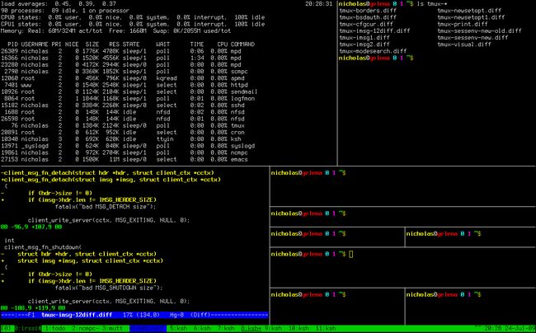
分享成就未来
主流操作系统-UNIX
UNIX 是一个强大的多用户、多任务操作系统，支持多种处理器架构，按照操作系统的分类，属于分时操作系统。UNIX 最早由Ken Thompson和Dennis Ritchie于1969年在美国AT&T的贝尔实验室开发。
Unix和类Unix家族树类Unix（Unix-like）操作系统指各种传统的Unix（比如System V、BSD、FreeBSD、OpenBSD、SUN公司的Solaris）以及各种与传统Unix类似的系统（例如Minix、Linux、QNX等）。苹果计算机的 Mac OS X 是一个从NeXTSTEP、Mach以及FreeBSD共同派生出来的微内核BSD系统，此OS取代了苹果计算机早期非Unix家族的Mac OS。

Slide 11
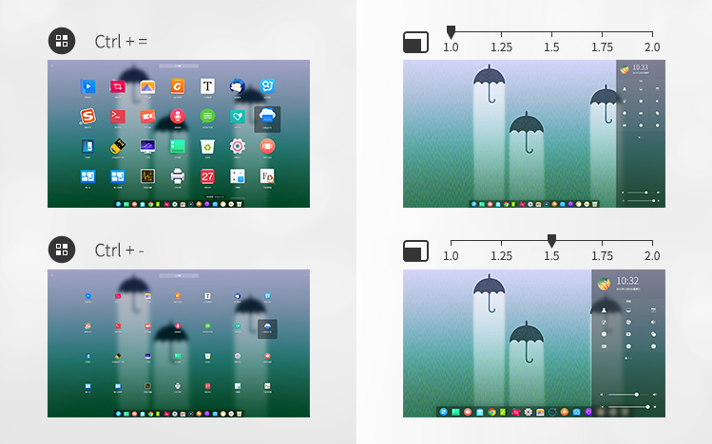
分享成就未来
主流操作系统-Linux
基于Linux的操作系统是20世纪1991年推出的一个多用户、多任务的操作系统。它与UNIX完全兼容。Linux最初是由芬兰赫尔辛基大学计算机系学生Linus Torvalds在基于UNIX的基础上开发的一个操作系统的内核程序,Linux的设计是为了在Intel微处理器上更有效的运用。其后在理查德·斯托曼的建议下以GNU通用公共许可证发布，成为自由软件Unix变种。它的最大的特点在于他是一个源代码公开的自由及开放源码的操作系统，其内核源代码可以自由传播。

Slide 12
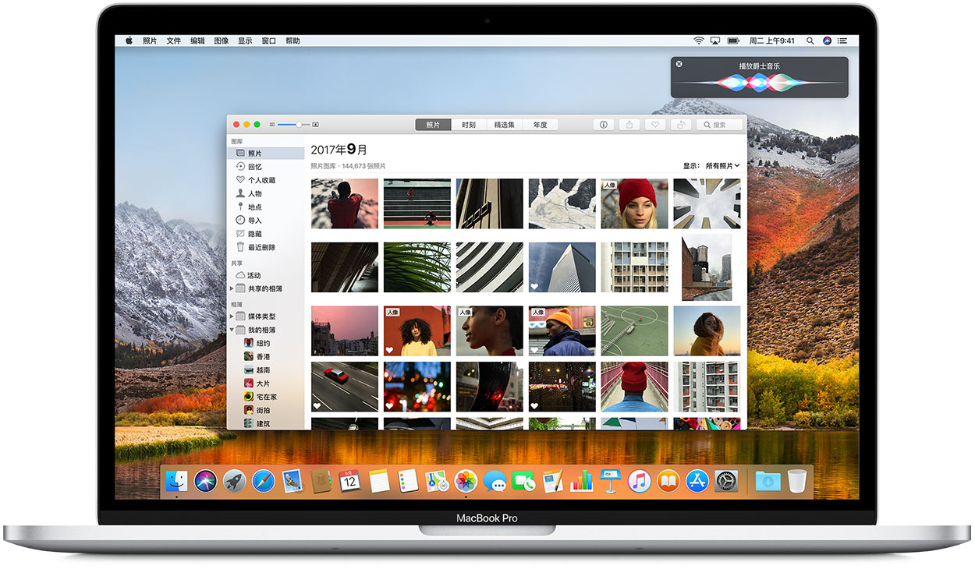
分享成就未来
主流操作系统-Mac OS X
Mac OS X桌面Mac OS X是苹果麦金塔电脑之操作系统软件的Mac OS最新版本。Mac OS是一套运行于苹果Macintosh系列电脑上的操作系统。
Mac OS是首个在商用领域成功的图形用户界面。Macintosh组包括比尔·阿特金森（Bill Atkinson）、杰夫·拉斯金（Jef Raskin）和安迪·赫茨菲尔德（Andy Hertzfeld）。Mac OS X 于 2001年 首次在商场上推出。它包含两个主要的部分：Darwin，是以 BSD 原始代码和 Mach 微核心 为基础，类似 Unix 的开放原始码环境，由苹果电脑采用和与独立开发者协同作进一步的开发；及一个由苹果电脑开发，命名为 Aqua 之有版权的 GUI。

Slide 13
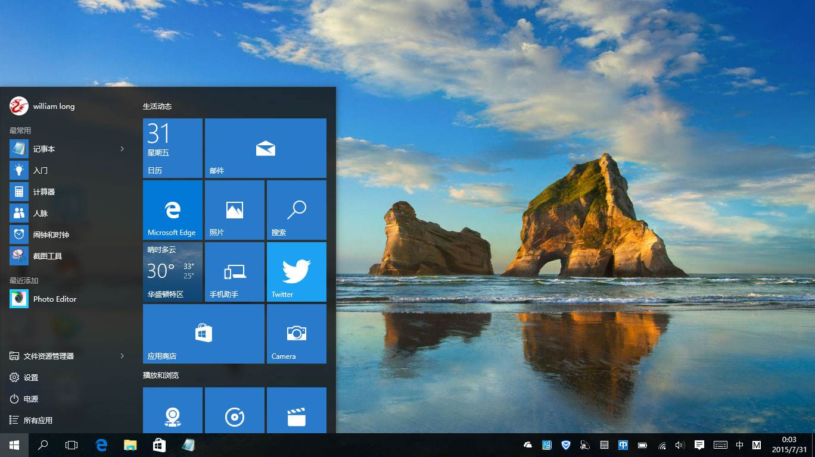
分享成就未来
主流操作系统-Windows
Windows是由微软公司成功开发的操作统.Windows是一个多任务的操作系统，他采用图形窗口界面，用户对计算机的各种复杂操作只需通过点击鼠标就可以实现。

Slide 14
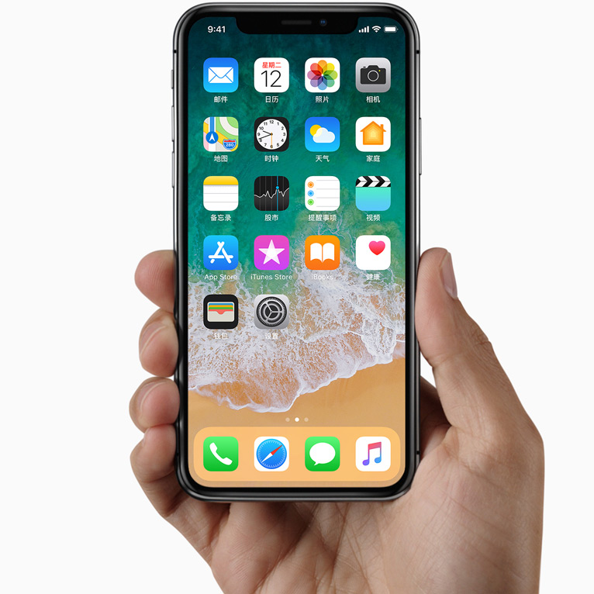
分享成就未来
主流操作系统-iOS
iOS 用户界面iOS操作系统是由苹果公司开发的手持设备操作系统。苹果公司最早于2007年1月9日的Macworld大会上公布这个系统，最初是设计给iPhone使用的，后来陆续套用到iPod touch、iPad以及Apple TV等苹果产品上。iOS与苹果的Mac OS X操作系统一样，它也是以Darwin为基础的，因此同样属于类Unix的商业操作系统。原本这个系统名为iPhone OS，直到2010年6月7日WWDC大会上宣布改名为iOS。

Slide 15
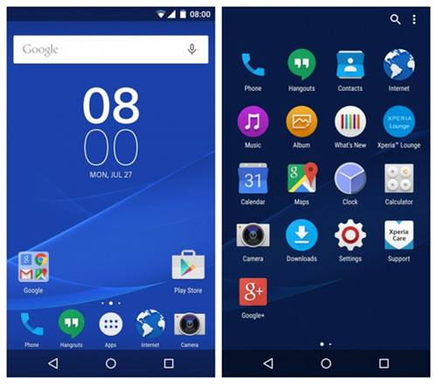
分享成就未来
主流操作系-Android
Android 用户界面Android是一种以Linux为基础的开放源代码操作系统，主要使用于便携设备。尚未有统一中文名称，中国大陆地区较多人使用“安卓”或“安致”。Android操作系统最初由Andy Rubin开发，最初主要支持手机。2005年由Google收购注资，并组建开放手机联盟开发改良，逐渐扩展到平板电脑及其他领域上。

Slide 16
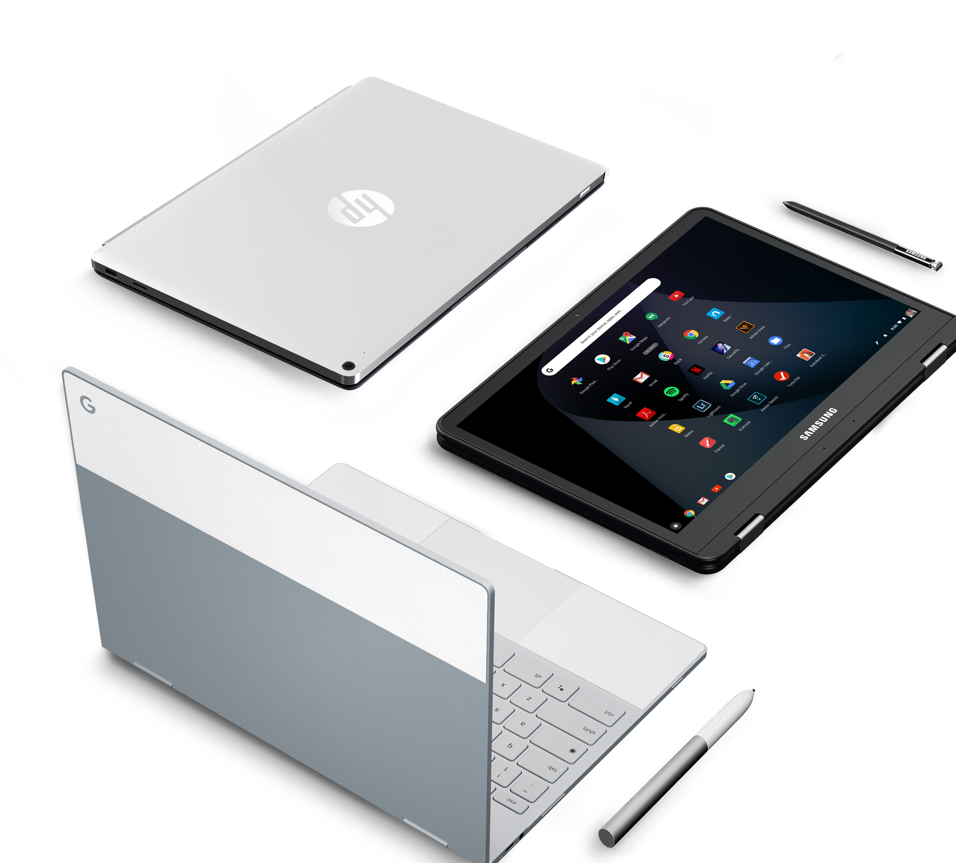
分享成就未来
主流操作系-Chrome OS
Chrome OS桌面Chrome OS是由谷歌开发的一款基于Linux的操作系统，发展出与互联网紧密结合的云操作系统，工作时运行Web应用程序。谷歌在2009年7月7日发布该操作系统，并在2009年11月19日以Chromium OS之名推出相应的开源项目，并将Chromium OS代码开源。与开源的Chromium OS不同的是，已编译好的Chrome OS只能用在与谷歌的合作制造商的特定的硬件上。

Slide 17
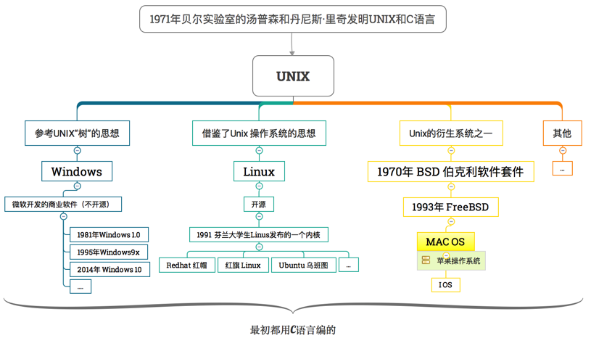
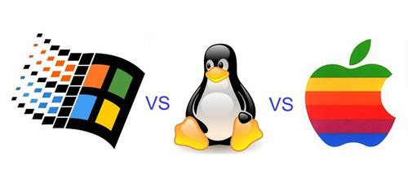
分享成就未来
WINDOWS、LINUX和Mac os操作系统到底有什么区别？

Slide 18
分享成就未来
操作系统理念-Mac os
精益求精的设计理让用户拥有完美体验
Mac OS X 以简单易用和稳定可靠著称；因此在开发 Snow Leopard 的过程中，Apple 工程师们只有一个目标：精益求精。他们不断寻找可供完善、优化和提速的地方 - 从简单的卸载外部驱动到安装操作系统。超凡品质如今更上层楼。来看看你的 Mac 体验如何更臻完美。

Slide 19
分享成就未来
操作系统理念-Linux
用户知道自己想要什么，也明白自己在做什么，并且会为自己的行为负责。
linux将所有操作权都交给了用户，她相信用户是理性的聪明的，忠实地执行用户的指令，向用户暴露所有的细节。用户在拥有自主权的同时也拥有了破坏力，因此普通用户根本无法驾驭，可能一个指令就把操作系统弄崩溃了。对于开发者而言，linux的开放与自由给了我们无限的可能性，我们能看到程序是如何运行的，运行报错也会有友好的提示。根据报错指引往往能将问题解决。与之相处，好比与一个成熟的女性相处，历经风雨，已经不再关注浮夸的外表，而是关注内在的涵养。刚接触时，可能会觉得她高冷，慢慢地，会发现她很善解人意，心情不好时她会跟你说是什么原因造成的，彼此商量如何解决这个问题，而不是无来由地崩溃。与之相处，会感到很舒服，彼此坦诚，无需套路，你在想什么，我都知道。我在念什么，你也明白。

Slide 20
分享成就未来
操作系统理念-windows
用户不知道自己想要什么，也不明白自己在做什么，更不打算为自己的行为负责。
因此windows将所有操作都隐藏起来，只给用户提供封装好的功能，用户只能在操作系统限制的范围内操作，如果是普通用户，会觉得很windows很舒服，因为不需要思考。只需要按照指示去操作。但对于开发人员而言，这种设计理念是无法接受的，一旦要做出一些超越封装好的功能之外的事情，就会出现各种难以意料的情况，而且很多情况下，这些问题是无解的。或者只能用极其蹩脚扭曲的方式去勉强处理，然后瑟瑟发抖地期待着程序能正常运行。因为一旦程序崩溃，你也会为之崩溃。在windows下作开发，那种体验就好比在陪伴一个任性的女朋友，虽然长得清秀靓丽，但喜怒无常，她开心时，彼此相安无事，她不开心时，就直接哭闹，你问她：怎么了？她也不说原因，只是一直哭。你只能试着用各种方式去哄她开心，即使这次能哄好她，并不意味着下次同样的方法能奏效。这样的相处方式，很累。不是她不好，而是彼此不适合。即使终日相伴，却依然对其一无所知。

Slide 21
分享成就未来
实时操作系统和非实时操作系统
Linux
实时操作系统: FreeRtos/uCOS/VxWorks/RTLinux
非实时操作系统：MacOSX/Linux/Windows/
windows
Mac os

Slide 22
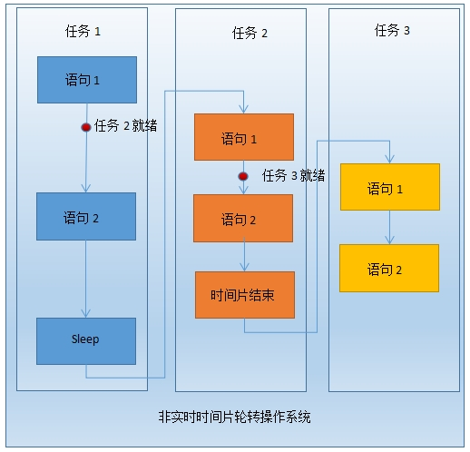
分享成就未来
非实时操作系统
MacOS/Linux/Windows这些基于时间片轮转的操作系统遇到这种问题的时候会怎么样呢，毫无疑问它们都是非实时的操作系统，CPU是不可抢占的，从上图可以看到，即便高优先级的任务就绪了，也不能马上中断低优先级任务而得到执行，必须要等到低优先级任务主动挂起(sleep)或者时间片结束才能得到执行。所以我们在使用PC的时候经常会遇到应用程序无响应的问题。即硬件资源被其他任务占用，本任务得不到立即执行
我们平常娱乐办公用的都是非实时的操作系统，那么什么时候该使用实时操作系统呢？试想一下，一个射出的导弹如果要执行一个调整姿态的任务，这个时候刚好有其他无关紧要的任务在执行，如果是非实时操作系统，那么可能会等一会儿然后弹个窗告诉你应用程序无响应（如果它有窗可弹的话），那完了等弹窗出来导弹都射到外太空去了！毫无疑问这种高优先级任务片刻都不能等的设备就必须上实时操作系统，如果你不想你的导弹射到外太空去的话。

Slide 23
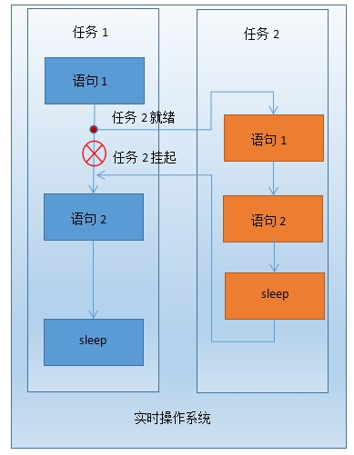
分享成就未来
实时操作系统
图中右边的任务优先级高于左边的任务，先看实时操作系统的，当优先级更高的任务2就绪的时候，即便任务1正在运行中，也必须立刻交出CPU的使用权，就跟中断一样，先执行任务2，等任务2执行完或者主动挂起(sleep)让出CPU的时候，任务1才能接着运行。
uCOS就是这样的实时操作系统，它是可抢占性的内核。我曾跟很多同事争辩过uCOS高优先级任务就绪而低优先级任务正在执行没有sleep的时候，高优先级任务能否打断低优先级任务而立即得到执行，遗憾的是很多人仍然坚持必须要sleep才能切换任务，每次我都只能无奈的用实验来证明这个本来不应该争辩的东西。

Slide 24
分享成就未来
2
操作系统的基本术语

Slide 25
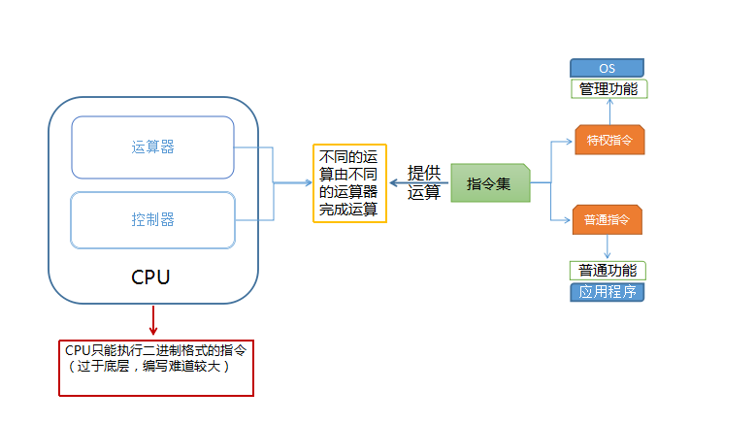
分享成就未来
什么是CPU
CPU分为运算器和控制器
CPU指令
特权指令
拥有管理权限，（一般情况下，只有OS才有权限运行特权指令）
普通指令
拥有普通功能，一般应用程序运行
不同的运算由不同的运算器完成运算（由指令集提供运算）
3. 程序员：一般面向操作系统编程

Slide 26
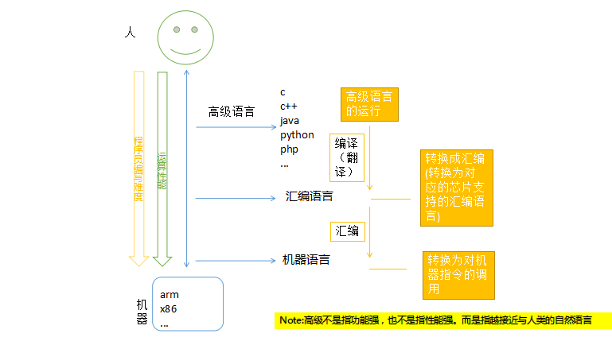
分享成就未来
人与机器

Slide 27
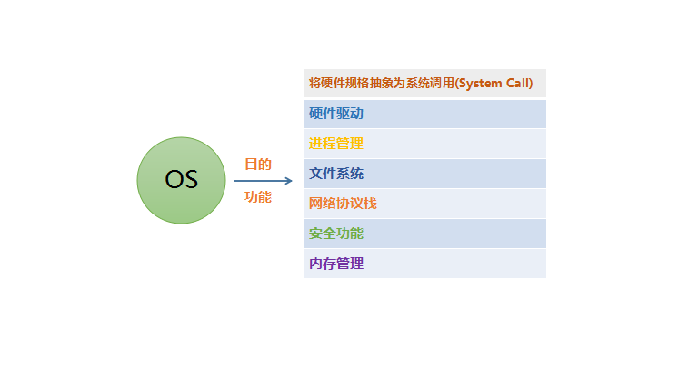
分享成就未来
系统调用
OS：Operating System
System Call 简称为：Syscall （系统调用）

Slide 28
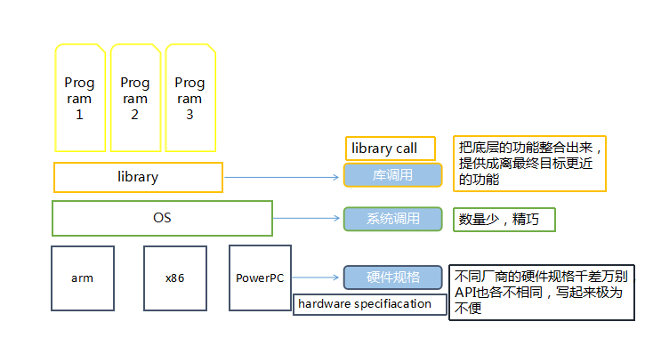
分享成就未来
编程的层次
硬件规格：hardware specifiacation
不同厂商的硬件规格千差万别，API也各不相同，写起来极为不便；
系统调用：数量很少，但是很精巧；
库调用：library call
把底层的功能整合出来，提供成离最终目标更近的功能；对所有的计算机功能来说，所有的功能都是通过调用实现；（通常都是c，c++库）

Slide 29
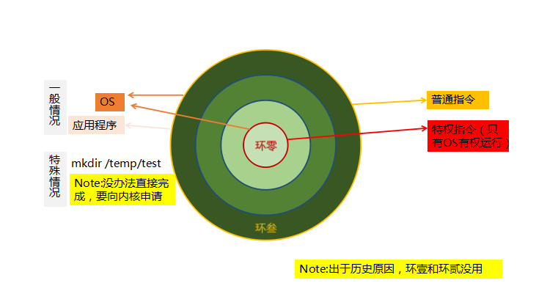
分享成就未来
指令环
由内到外依次是环0、环1、环2、环3；
环0是特权指令，一般只有操作系统有权限运行；
环1、环2出于历史原因，没有使用；
环3是普通指令，一般应用程序使用；
特殊情况：例如：mkdir /home/test
Note：没办法直接完成，需要向内核申请权限；

Slide 30
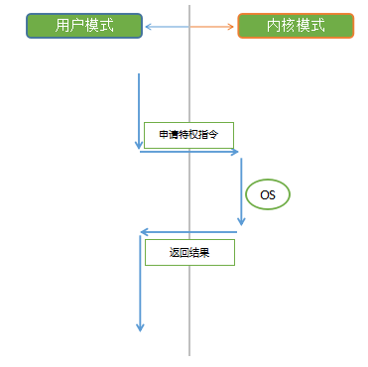
分享成就未来
程序的运行模式
用户空间：user space（us）
内核空间：system space

Slide 31
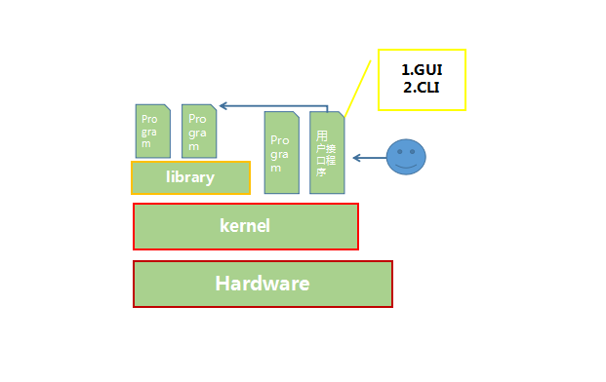
分享成就未来
UI：User Interface
对OS来说：UI是用户接口、对用户来说UI是前端；
GUI：Graphic User Interface （图形用户接口）
CLI：Command Line Interface （命令行接口）

Slide 32
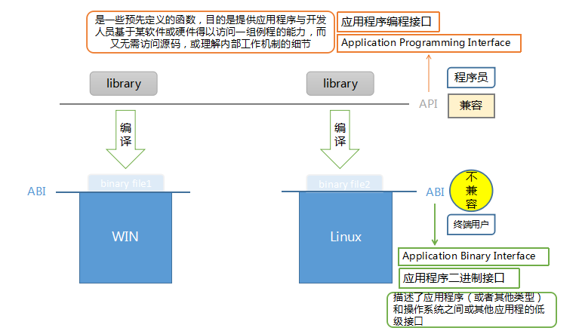
分享成就未来
ABI与API
ABI：Application Binary Interface（应用程序二进制接口）
描述了应用程序（或者其他类型）和操作系统之间或其他应用程序的低级接口。
API: Application Programming Interface（应用程序编程接口）
是一些预先定义的函数，目的是提供应用程序与开发人员基于某软件或硬件得以访问一组例程的能力，而又无需访问源码，或理解内部工作机制的细节

Slide 33
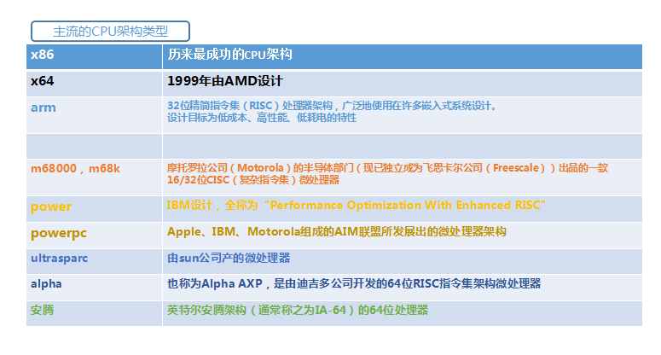
分享成就未来
主流的CPU架构

Slide 34
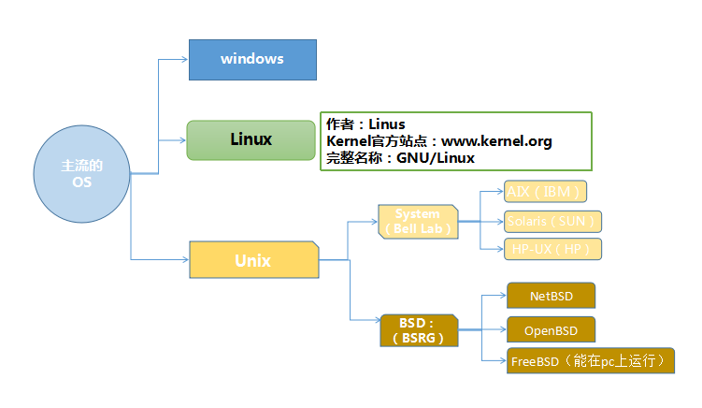
分享成就未来
流行的OS分支

Slide 35
分享成就未来
3
什么是GNU/Linux操作系统

Slide 36
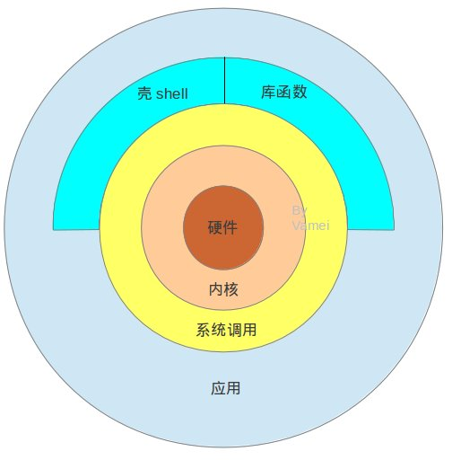
分享成就未来
Linux的基础架构

Slide 37
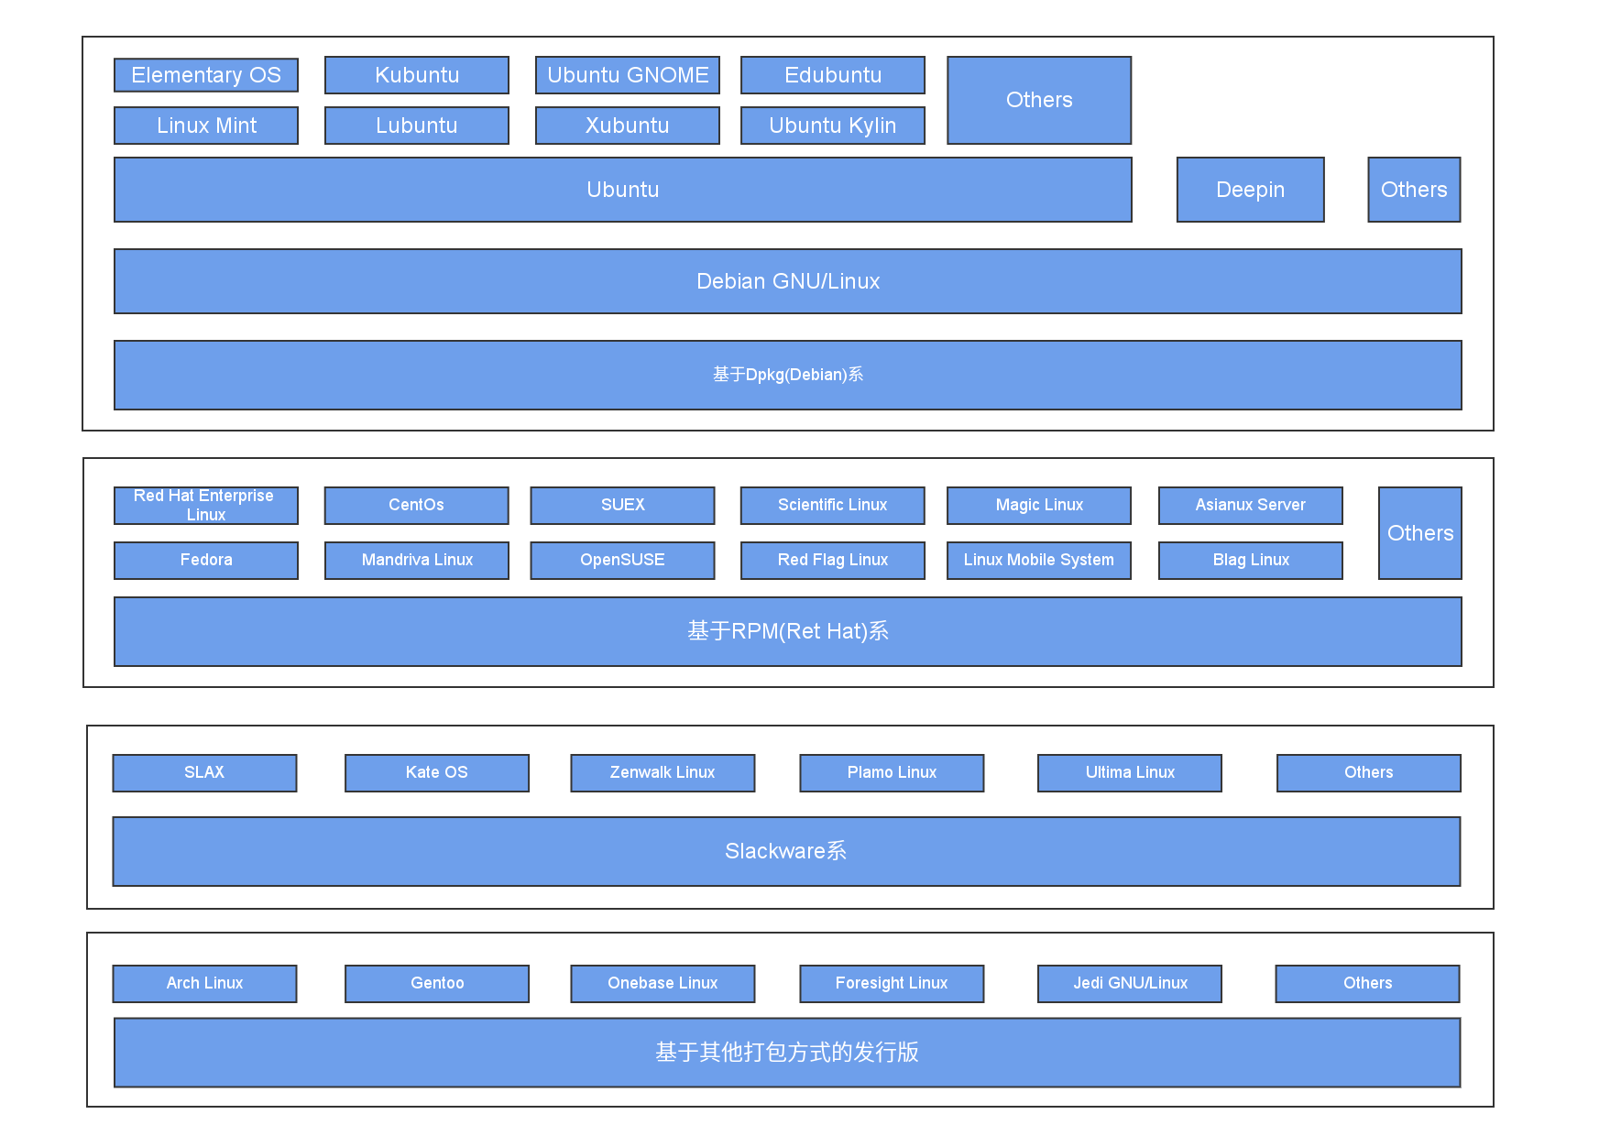
分享成就未来
Linux发行版

Slide 38
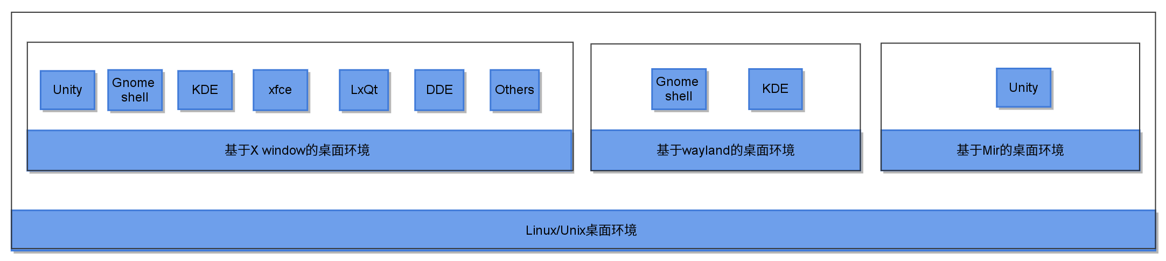
分享成就未来
Linux的桌面环境

Slide 39
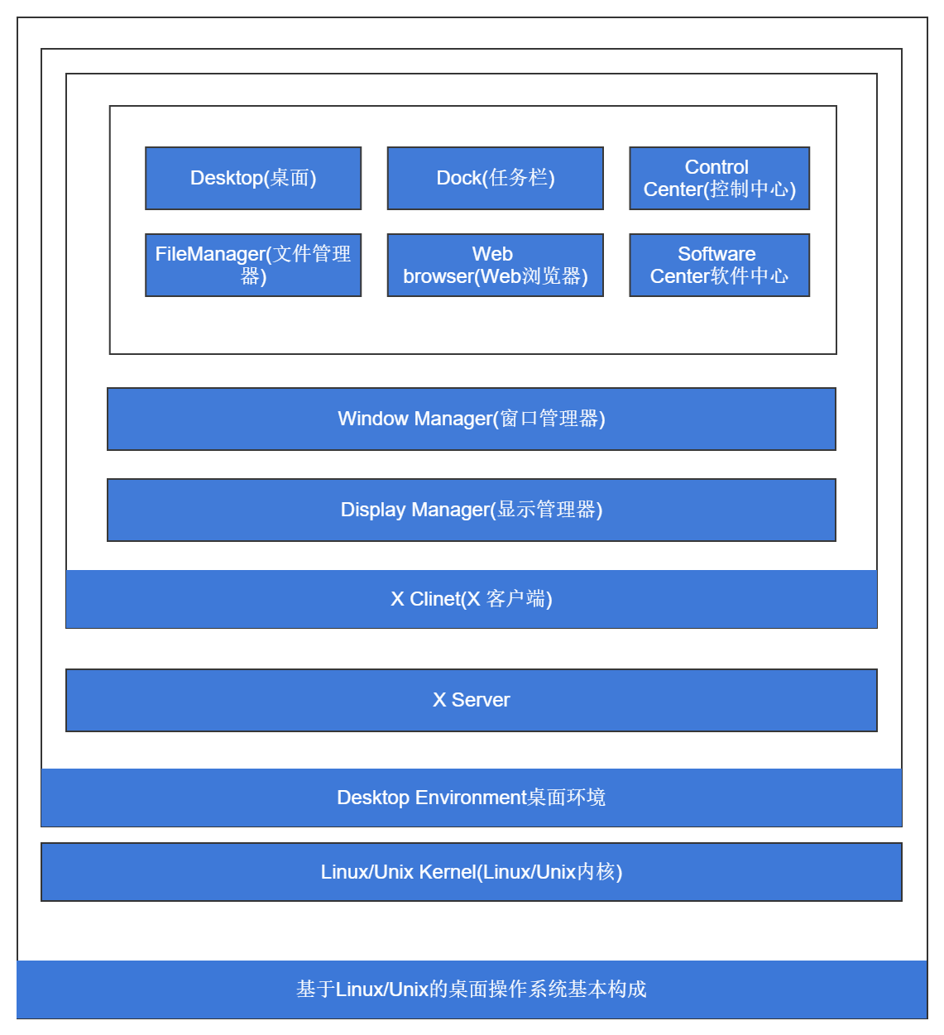
分享成就未来
基于Linux Unix内核的桌面操作系统基本构成

Slide 40
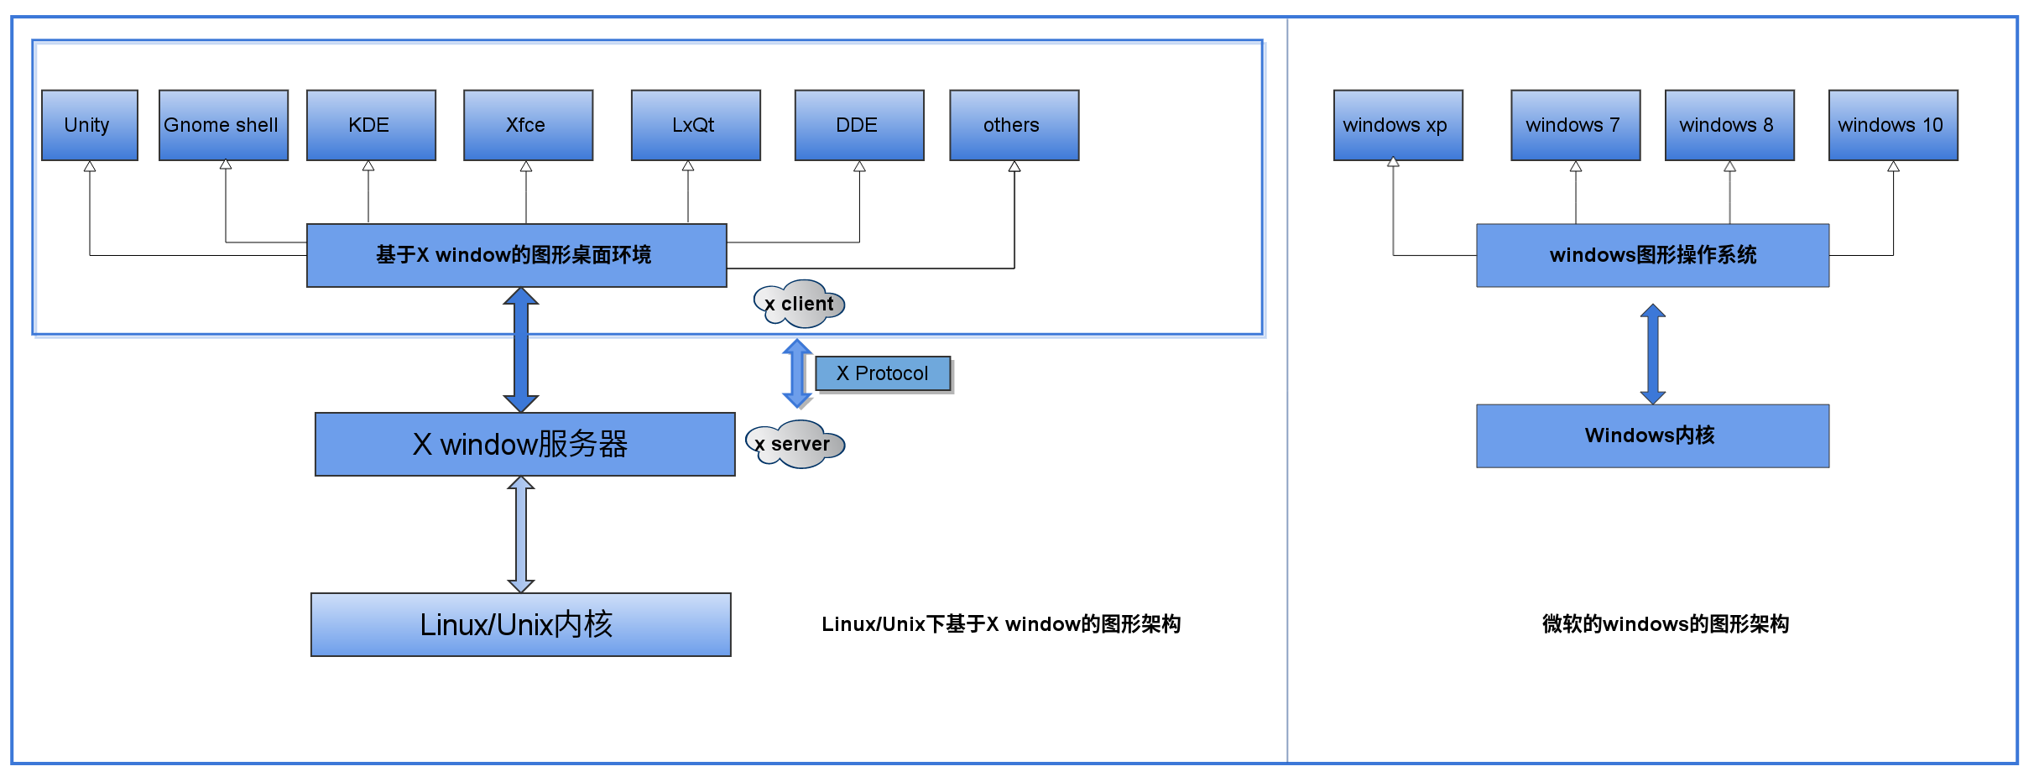
分享成就未来
X window和windows图形架构对比

Slide 41
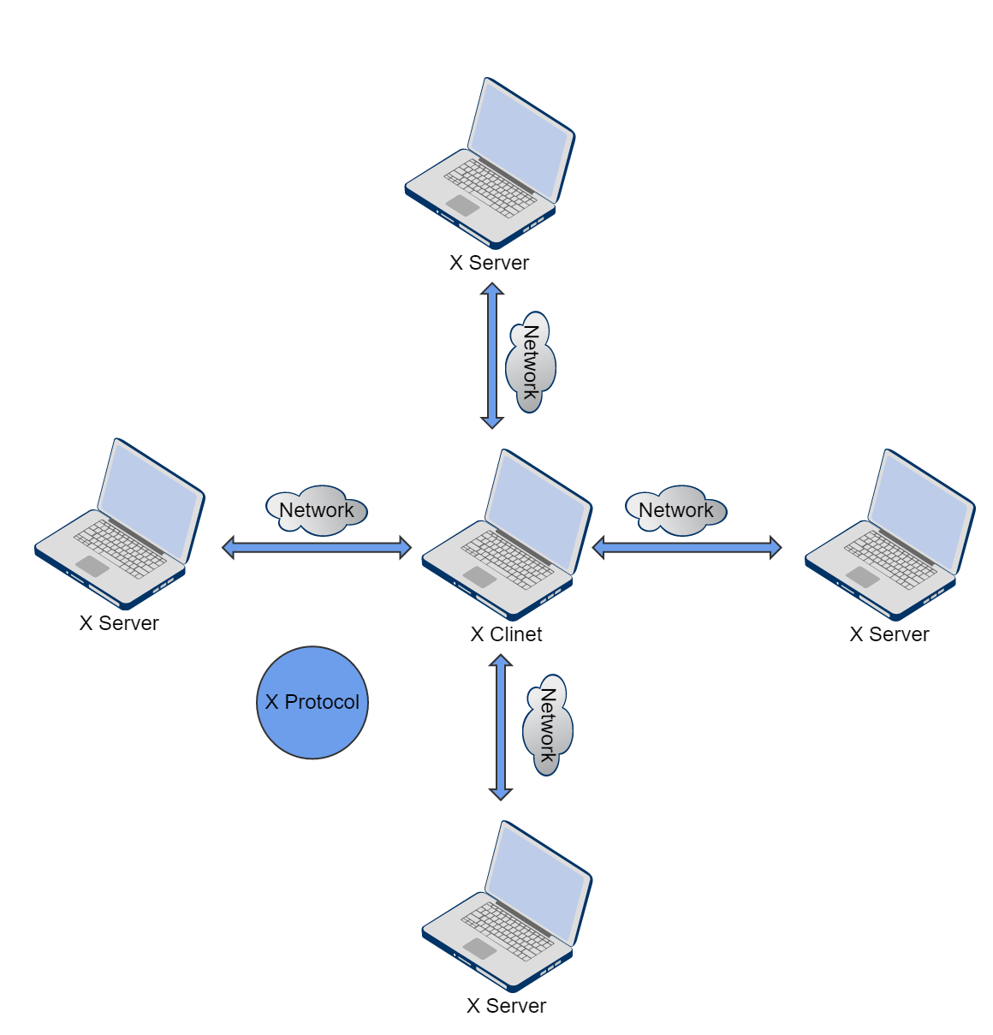
分享成就未来
X Client和X Server

Slide 42
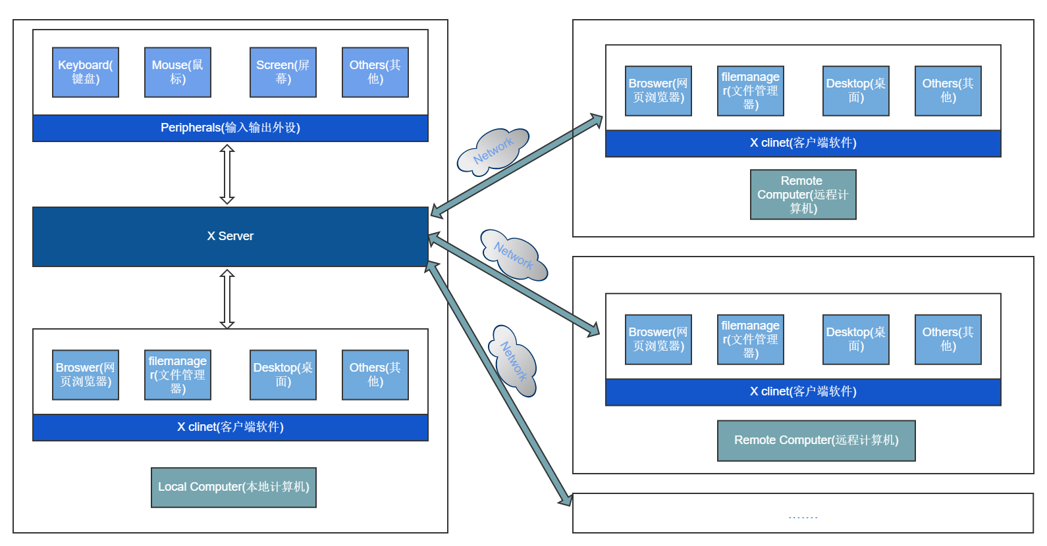
分享成就未来
X Client和X Server

Slide 43
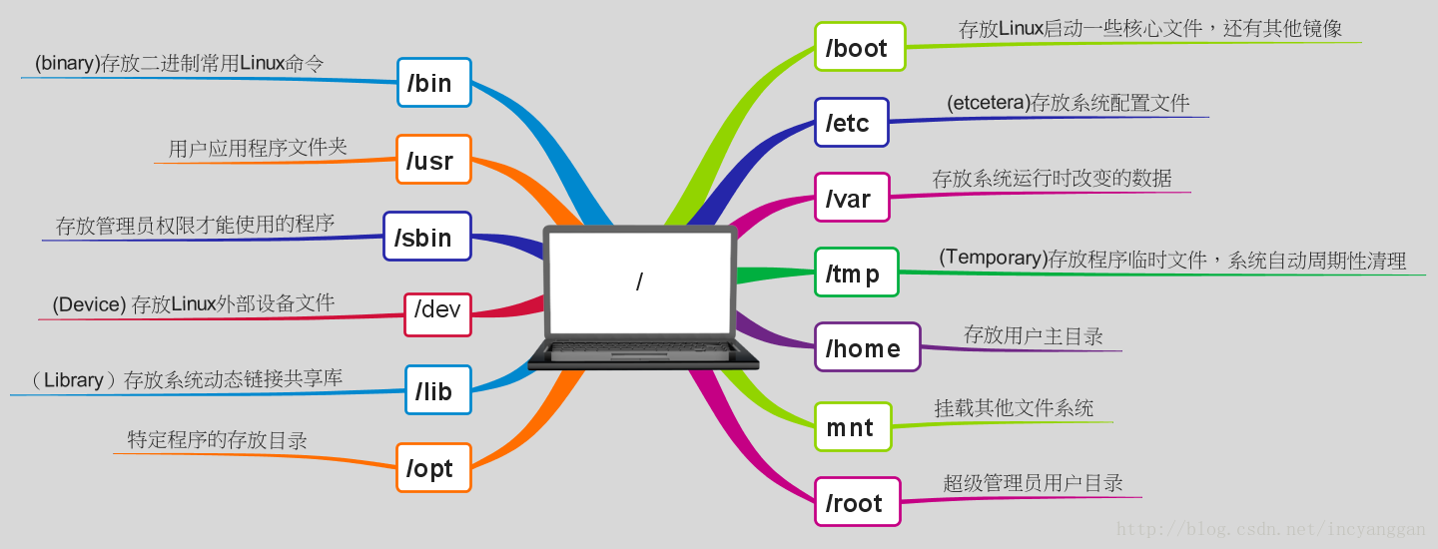
分享成就未来
Linux目录结构

Slide 44
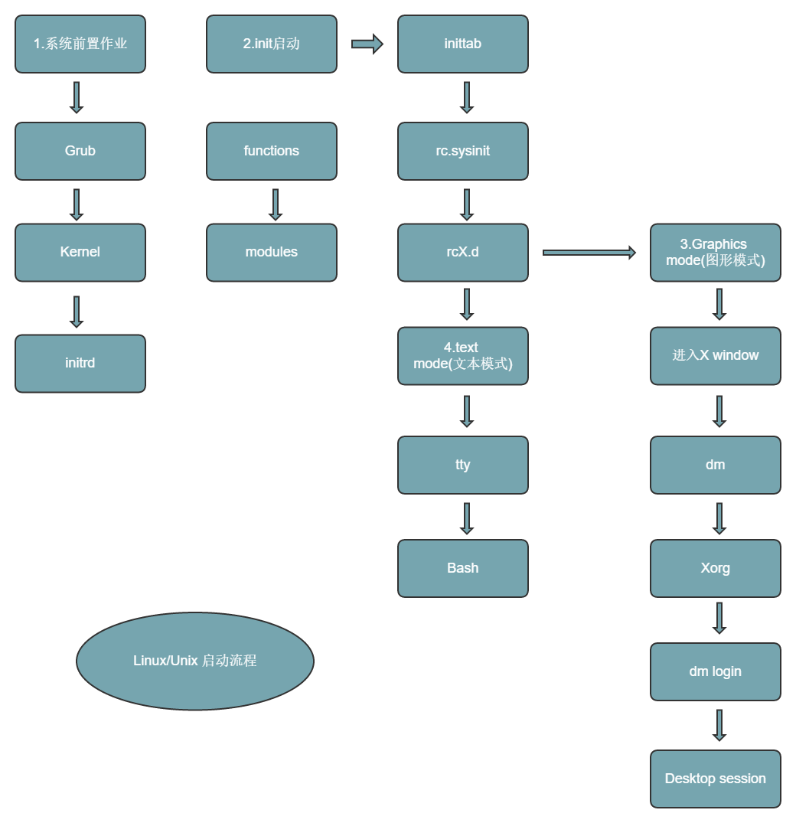
分享成就未来
Linux的启动流程

Slide 45
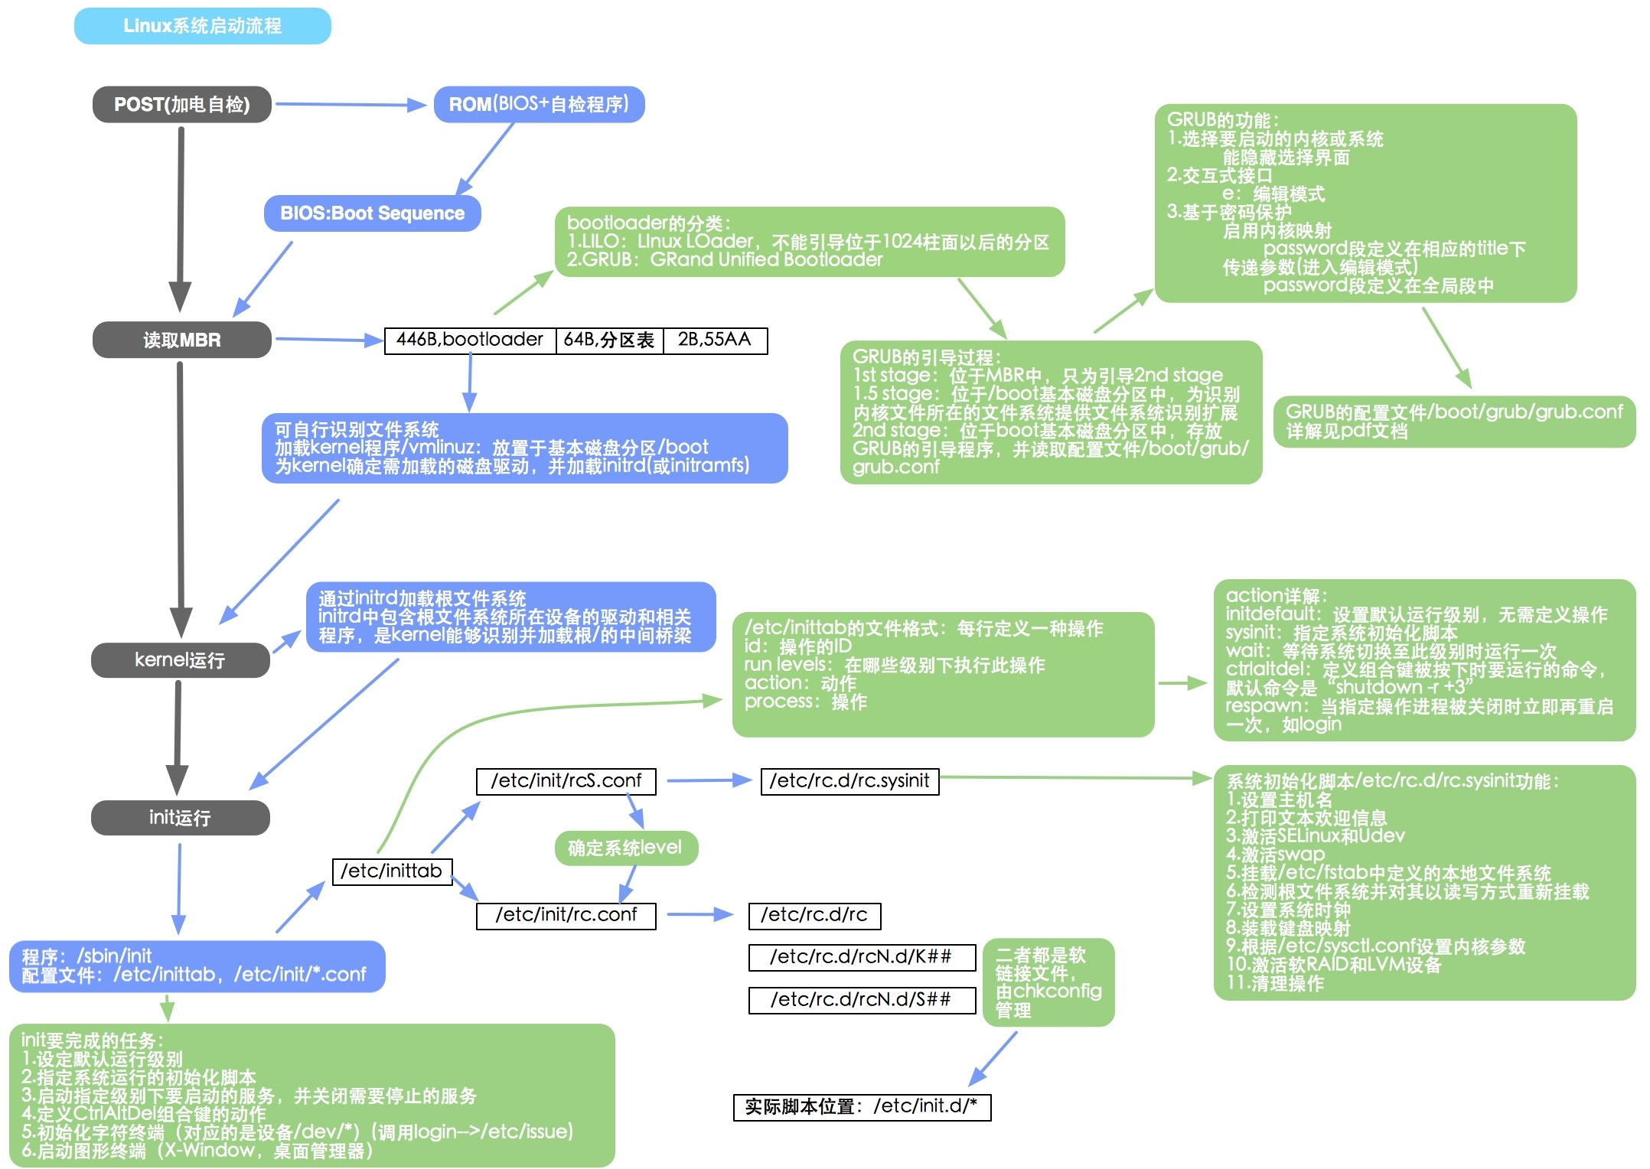
分享成就未来
Linux的启动流程

Slide 46
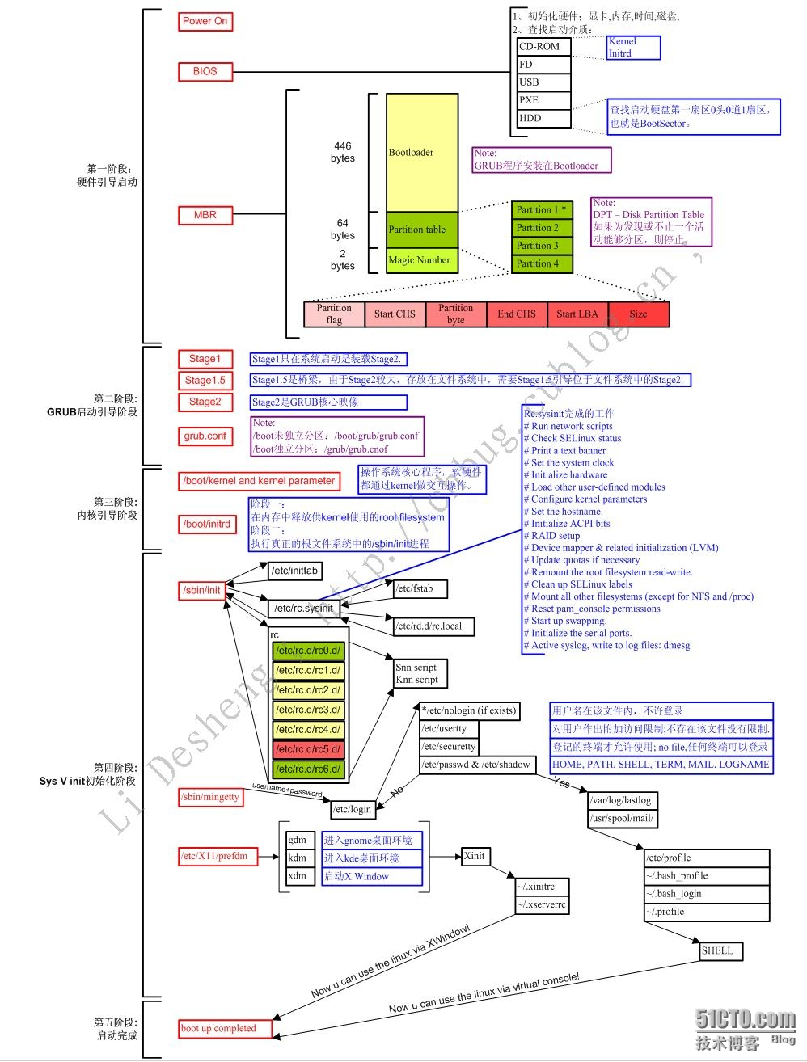
分享成就未来
Linux的启动流程

Slide 47
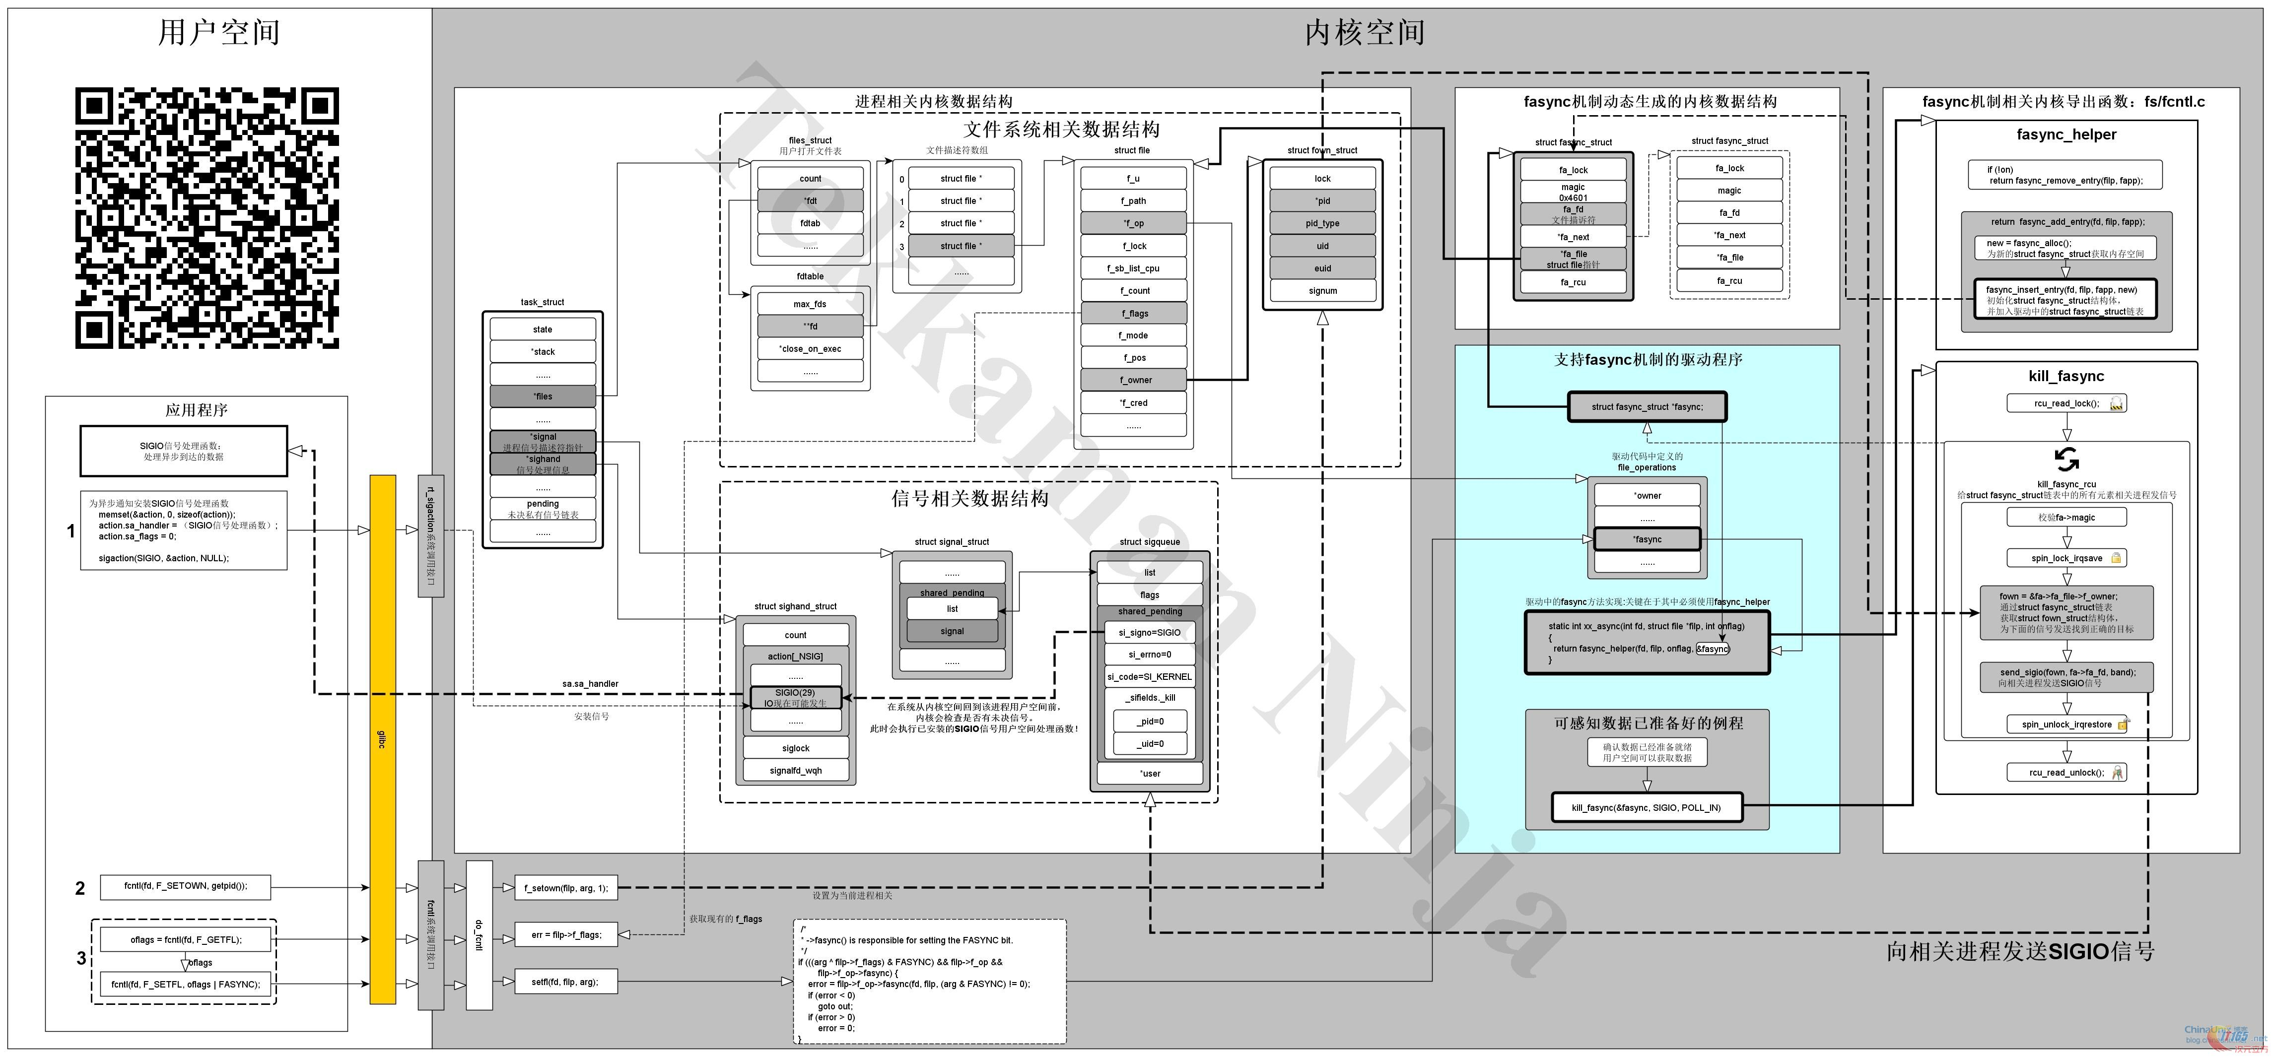
分享成就未来
内核空间与用户空间

Slide 48
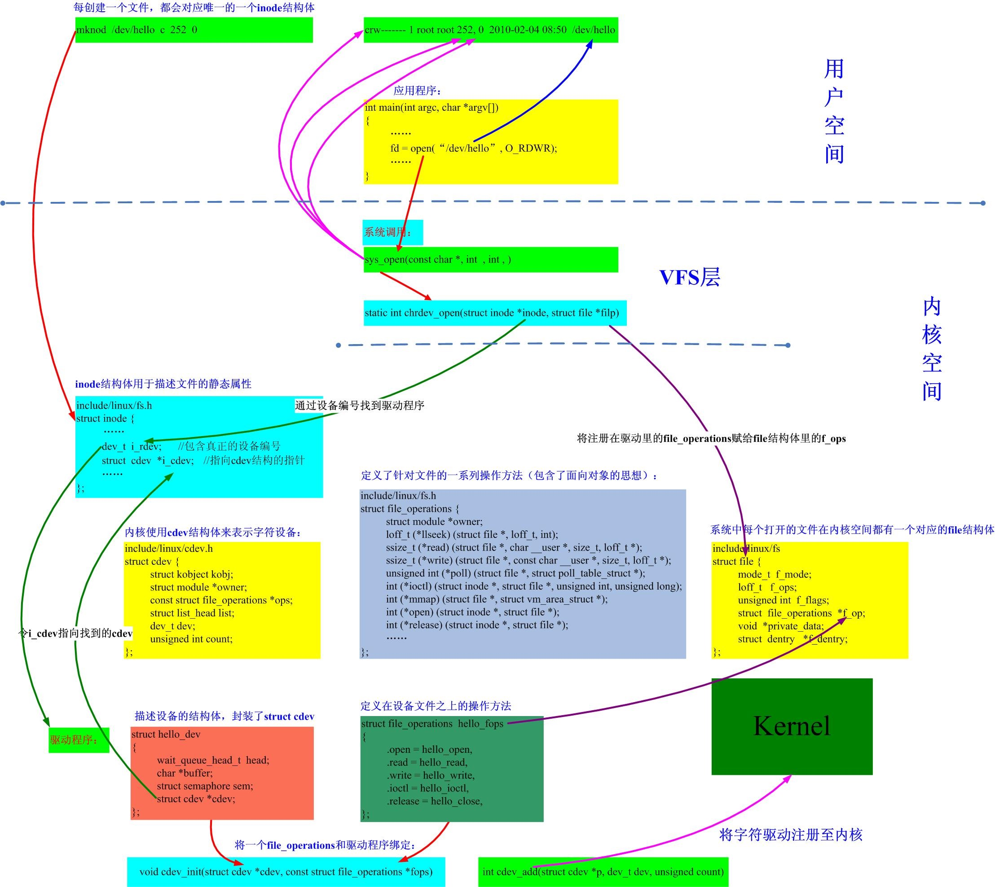
分享成就未来
内核空间与用户空间

Slide 49
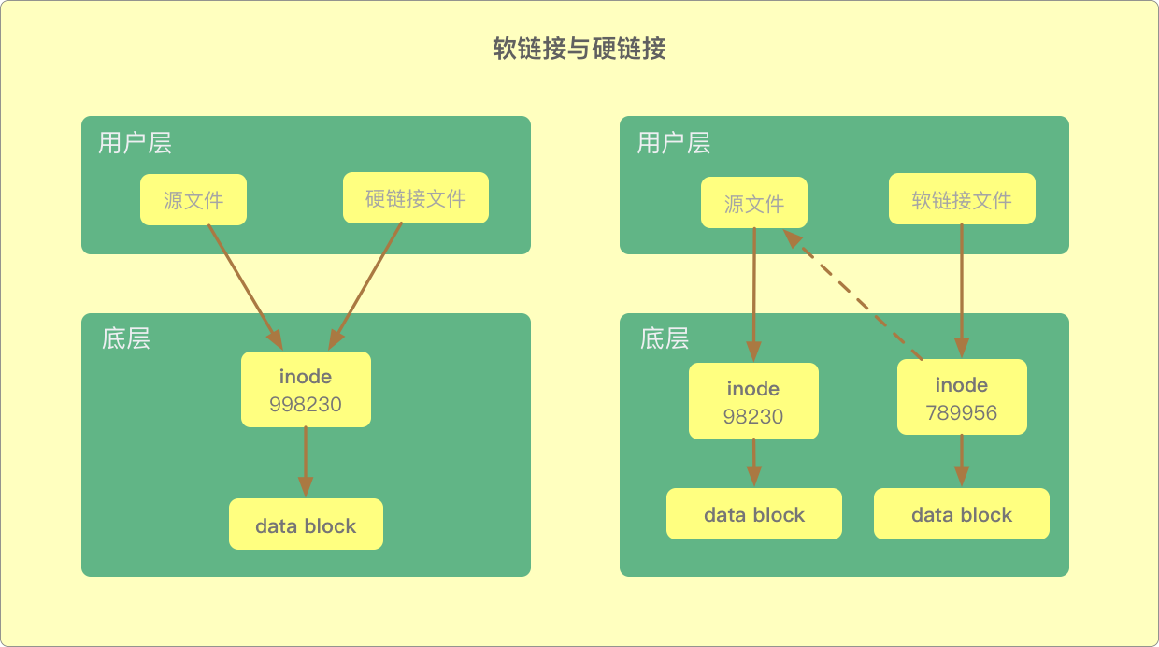
分享成就未来
软链接与硬链接

Slide 50
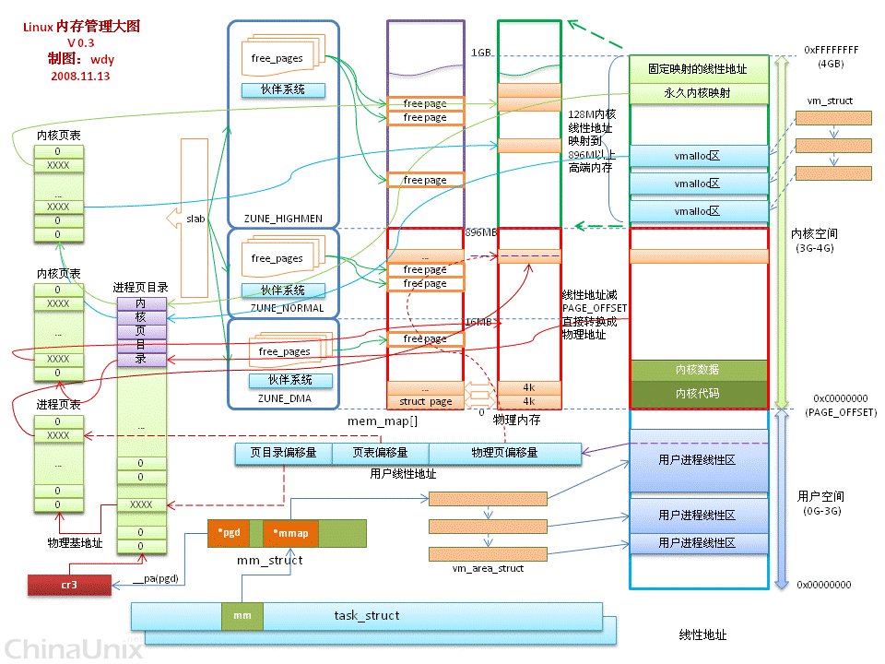
分享成就未来
LINUX内核之内存管理图解

Slide 51
分享成就未来
9
项目管理和持续集成工具链

Slide 52
分享成就未来
管理目录
项目管理
文件管理
文档管理
接口管理
bug管理
代码仓库管理
代码审查管理
代码打包编译构建管理
镜像和部署管理
集群管理

Slide 53

分享成就未来
项目管理
项目新建、任务管理、团队管理、角色管理、文档管理等功能于一体的团队协助工具
推荐：Tower

Slide 54
分享成就未来
文件管理
工作文件集中组织管理，实时分享和讨论，免去了反复修改文件版本、发送邮件的麻烦。
推荐：tower, 或者是基于GitLab自己搭建一个仓库管理平台，利用仓库管理构建一套自己内部的文件管理平台，保证每个文件的修改记录可以追溯，像管理代码一样管理器文件

Slide 55
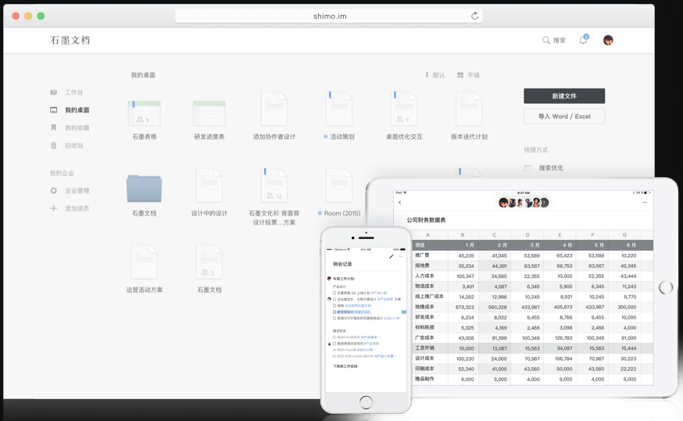
分享成就未来
文档管理
工作文件集中组织管理，实时分享和讨论，免去了反复修改文件版本、发送邮件的麻烦。
推荐：石墨文档

Slide 56

分享成就未来
接口管理
当项目越来越大，越来越多，可以复用的接口越来越多的时候，你需要和一个接口管理平台:
在线可视化编辑、查看、下载REST接口，有效管理软件项目各端通信标准，支持Mock服务模拟数据，API管理、API测试、API监控、API文档的综合性API服务管理平台
推荐：easyApi

Slide 57
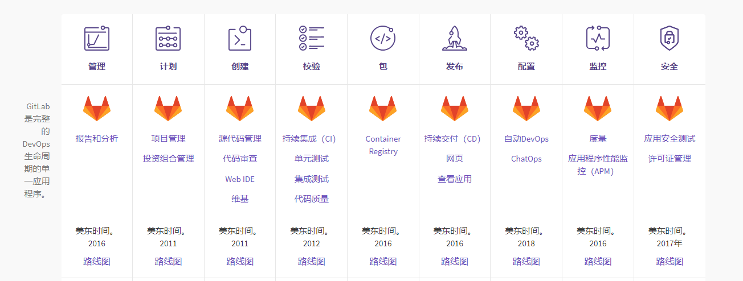
分享成就未来
代码仓库管理
GitLab是第一个针对产品，开发，QA，安全和运营团队的DevOps生命周期的所有阶段构建的单一应用程序，可以在同一个项目上同时工作。GitLab使团队能够通过单个对话进行协作和工作，而不是跨不同的工具管理多个线程。GitLab在DevOps生命周期内为团队提供单一数据存储，一个用户界面和一个权限模型，允许团队进行协作，显着缩短周期时间，并专注于快速构建优秀软件。
推荐：Gitlab

Slide 58
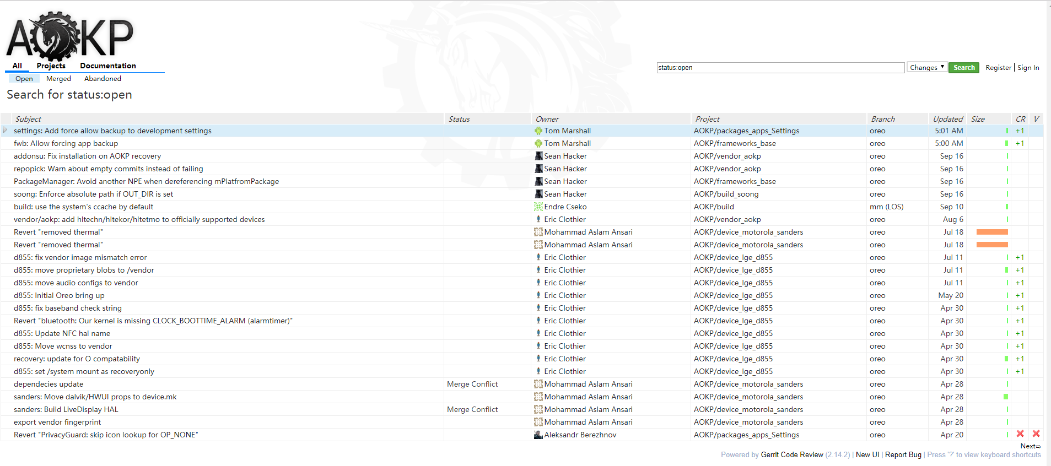
分享成就未来
代码审查管理
CodeReview的目的是提升代码质量，尽早发现潜在缺陷与BUG，降低修复成本，同时促进团队内部知识共享，帮助更多人更好地理解系统。
Gerrit，一种免费、开放源代码的代码审查软件，使用网页界面。利用网页浏览器，同一个团队的软件程序员，可以相互审阅彼此修改后的程序代码，决定是否能够提交，退回或者继续修改。
推荐：Gerrit

Slide 59
分享成就未来
代码审查管理-架构/设计/常规
架构/设计/常规
1.单一职责原则
一个类只能干一个事情，一个方法最好也只干一件事情。比较常见的违背是一个类既干UI的事情，又干逻辑的事情，这个在低质量的客户端代码里很常见。
2.行为是否统一
例如：
1)缓存是否统一
2)错误处理是否统一
3)错误提示是否统一
4)弹出框是否统一
5)……
3.代码污染
代码有没有对其他模块强耦合
4.重复代码-->应该抽取
5.开闭原则
6.面向接口编程
7.健壮性
1)是否考虑线程安全
2)数据访问是否一致性
3)边界处理是否完整
4)逻辑是否健壮
5)是否有内存泄漏
6)有没有循环依赖
7)有没有野指针
8)是否检查了数组的“越界“错误
9)……
8.错误处理
9.改动是不是对代码的提升
新的改动是打补丁，让代码质量继续恶化，还是对代码质量做了修复
10.效率/性能
1)关键算法的时间复杂度多少？有没有可能有潜在的性能瓶颈
2)客户端程序对频繁消息和较大数据等耗时操作是否处理得当

Slide 60
分享成就未来
代码审查管理-代码风格
代码风格
1.可读性
衡量可读性的可以有很好实践的标准，就是 Reviewer 能否非常容易的理解这个代码。如果不是，那意味着代码的可读性要进行改进
2.命名
1)命名对可读性非常重要
2)是否跟系统属性命名造成冲突
3)英语用词尽量准确一点，必要时可以查字典
3.函数长度/类长度
1)函数太长的不好阅读
2)类太长了，检查是否违反的 单一职责 原则
4.注释
恰到好处的注释,不是注释越多越好
5.参数个数
不要太多，一般不要超过 3 个
https://www.jianshu.com/p/4b382cc95850

Slide 61
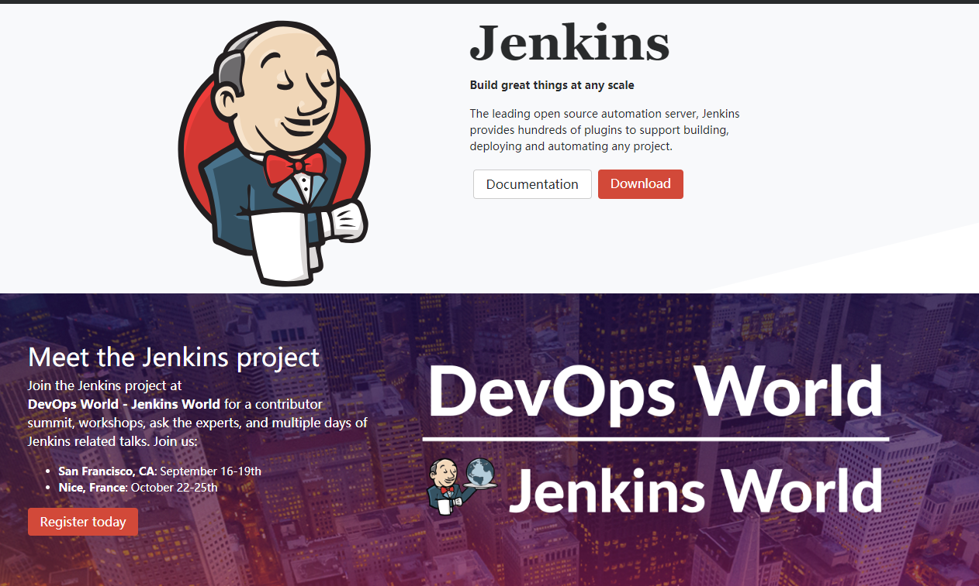
分享成就未来
代码打包编译构建管理
Jenkins是一个功能强大的应用程序，允许持续集成和持续交付项目，无论用的是什么平台。这是一个免费的源代码，可以处理任何类型的构建或持续集成。集成Jenkins可以用于一些测试和部署技术。Jenkins是一种软件允许持续集成。持续、自动地构建/测试软件项目。 监控软件开放流程，快速问题定位及处理，提示开放效率。
推荐： Jenkins

Slide 62
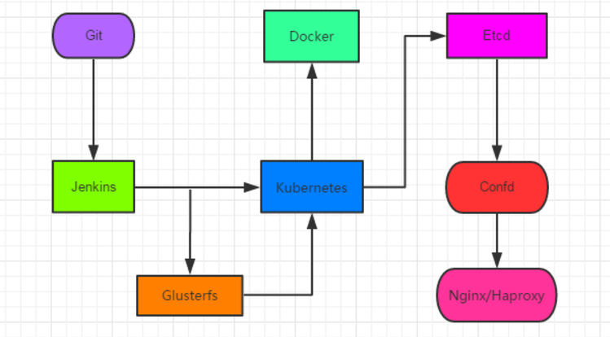
分享成就未来
镜像和部署管理
基于docker/Kubernetes的容器云管理调度平台，在线可视化管理、监控、调度容器。

Slide 63
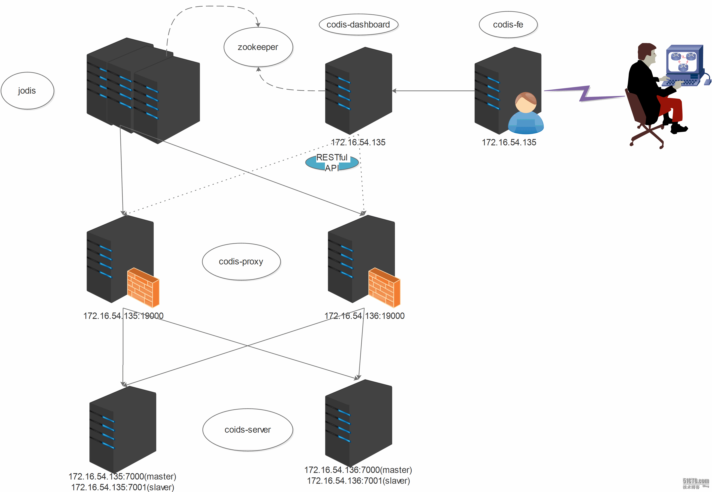
分享成就未来
集群管理
集群管理是面向Kubernetes提供的批量服务器管理服务，自动实现跨主机容器互联,支持添加、删除、配置、管理集群节点，集群成员权限管理。

Slide 64
分享成就未来
Bug管理
基于tower的任务管理模块可以对项目的bug进行管理
推荐：Tower

Slide 65
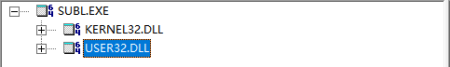
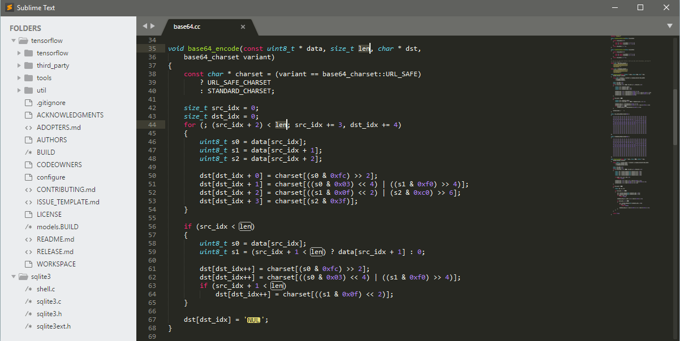
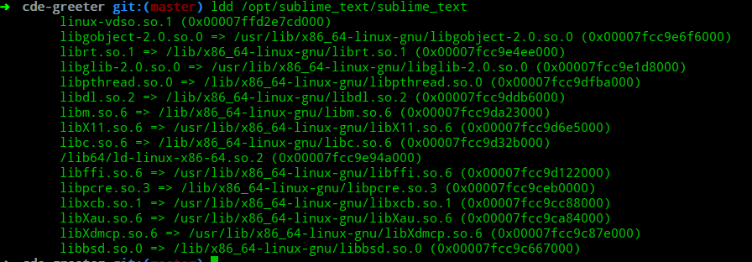
分享成就未来
代码编辑器-sublime
windows:
Linux:
基本架构 : C++ & Python
强烈推荐：sublime, 基于C/S的客户端，利用python进行插件体系开发，很强大

Slide 66
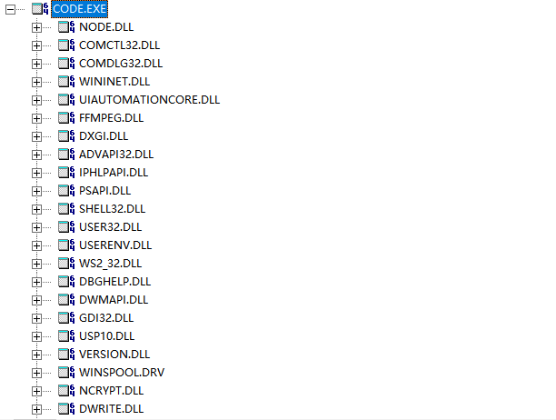
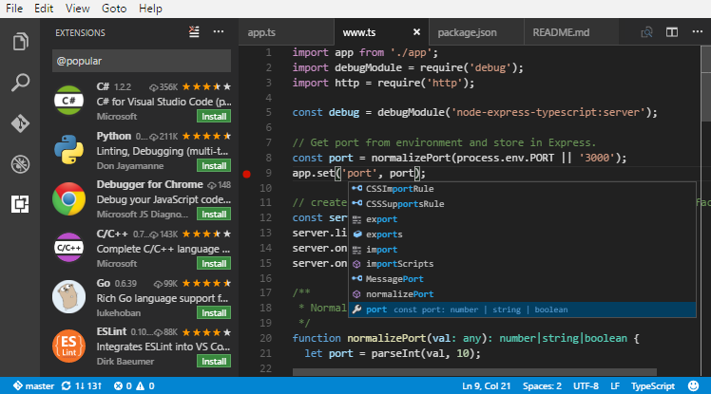
分享成就未来
代码编辑器-vscode
基本架构 : C++ & nodejs
强烈推荐：sublime, 基于B/S的客户端, 利用nodejs进行插件体系开发，很强大

Slide 67
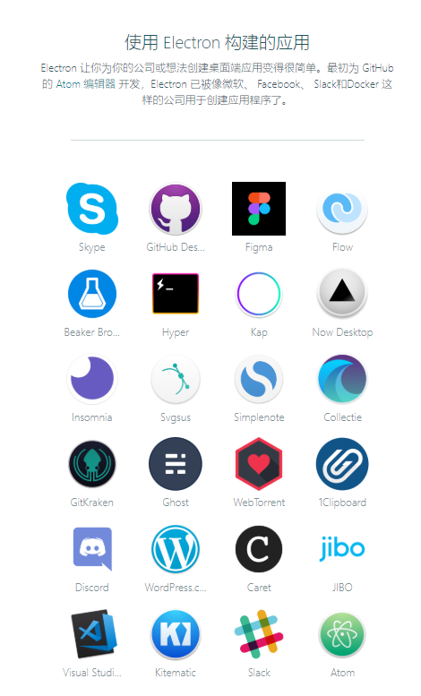
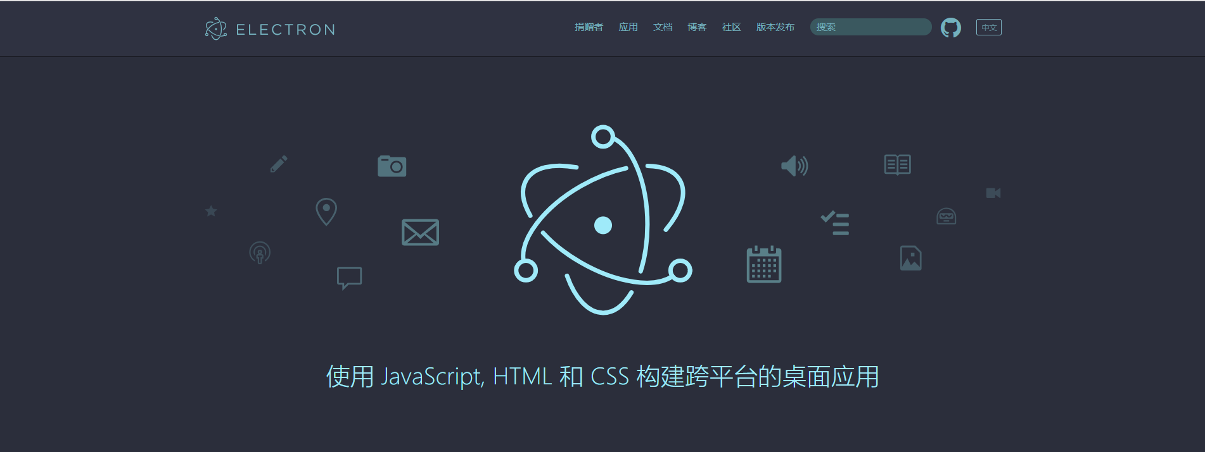
分享成就未来
基于B/S技术开发客户端-Electron

Slide 68
分享成就未来
10
Linux的周边轶事

Slide 69
分享成就未来
名人堂和组织
这里面主要涉及Linux相关和互联网相关的名人，世界因为他们而美好，借此PPT向这些为世界作出巨大贡献的先辈致敬！

Slide 70
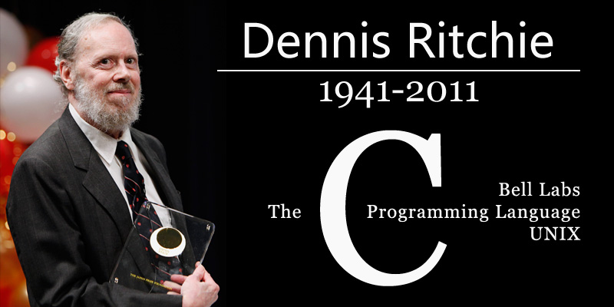
C语言之父
分享成就未来
Dennis Ritchie
丹尼斯·里奇，C语言之父，UNIX之父。曾担任朗讯科技公司贝尔实验室下属的计算机科学研究中心系统软件研究部的主任一职。1978年与布莱恩·科尔尼干（Brian W. Kernighan）一起出版了名著《C程序设计语言（The C Programming Language）》。此书已翻译成多种语言，被誉为c语言的圣经。2011年10月12日（北京时间为10月13日），丹尼斯·里奇去世，享年70岁。

Slide 71

Linux之父
分享成就未来
Linus Torvald
林纳斯·本纳第克特·托瓦兹（瑞典语：Linus Benedict Torvalds，瑞典语：[ˈliːn.ɵs ˈtuːr.valds] 聆听，1969年12月28日－），生于芬兰赫尔辛基市，拥有美国国籍，Linux内核的最早作者，随后发起了这个开源项目，担任Linux内核的首要架构师与专案协调者，是当今世界最著名的电脑程序员、黑客之一。他还发起了Git这个开源项目，并为主要的开发者

Slide 72

自由软件之父
分享成就未来
Richard Matthew Stallman
理查德·马修·斯托曼（Richard Matthew Stallman, RMS，生于1953年），自由软件运动的精神领袖、GNU计划以及自由软件基金会（Free Software Foundation）的创立者、著名黑客。他的主要成就包括Emacs及后来的GNU Emacs，GNU C 编译器及GNU 调试器。 他所写作的GNU通用公共许可证（GNU GPL）是世上最广为采用的自由软件许可证，为copyleft观念开拓出一条崭新的道路。

Slide 73

python语言之父
分享成就未来
Guido van Rossum
吉多·范罗苏姆（Guido van Rossum，1956年1月31日－） 是一名荷兰计算机程序员，他作为 Python 程序设计语言的作者而为人们熟知。在 Python 社区，吉多·范罗苏姆被人们认为是“仁慈的独裁者（BDFL）”，意思是他仍然关注 Python 的开发进程，并在必要的时刻做出决定。他目前已经完全脱离决策层，不再领导该语言，给自己一个永久的假期。后续会作为一个普通的核心开发者，待在那里一段时间。

Slide 74

C++语言之父
分享成就未来
Bjarne Stroustrup
本贾尼·斯特劳斯特卢普博士，1950年出生于丹麦，先后毕业于丹麦奥胡斯大学和英国剑桥大学，曾担任AT&T大规模程序设计研究部门负责人，AT&T、贝尔实验室和ACM成员，德州农工大学计算机系首席教授，德州农工大学“杰出教授”。现任摩根士丹利信息技术部门董事总经理、哥伦比亚大学计算机科学系客座教授，美国国家工程学会会员，IEEE、ACM、CHM资深会员。1979年，B. S开始开发一种语言，当时称为“C with Classes”（带类的C），后来演化为C++。1998年，ANSI/ISO C++标准建立，同年，B. S推出了其经典著作The C++ Programming Language的第三版。C++的标准化标志着B. S博士倾20年心血的伟大构想终于实现。

Slide 75

go语言之父
分享成就未来
Rob Pike
罗布·派克是Unix的先驱，是贝尔实验室最早和Ken Thompson以及 Dennis M. Ritche 开发Unix的猛人，UTF-8的设计人。他还在美国名嘴David Letterman 的晚间节目上露了一小脸，一脸憨厚地帮一胖子吹牛搞怪。让偶佩服不已的是，罗伯伯还是1980年奥运会射箭的银牌得主。他还是个颇为厉害的业余天文学家，设计的珈玛射线望远镜差点被NASA用在航天飞机上。Rob Pike AT&T Bell Lab前Member of Technical Staff ，现在google研究操作系统。

Slide 76

互联网之父
分享成就未来
Tim Berners-Lee
蒂姆·伯纳斯·李（Tim Berners-Lee）爵士（1955年出生于英国）是万维网的发明者，互联网之父，英王功绩勋章（OM）获得者，不列颠帝国勋章（OBE）获得者，英国皇家学会会员，英国皇家工程师学会会员，美国国家科学院院士。1989年3月他正式提出万维网的设想，1990年12月25日，他在日内瓦的欧洲粒子物理实验室里开发出了世界上第一个网页浏览器。他是关注万维网发展的万维网联盟的创始人，并获得世界多国授予的各个荣誉。他最杰出的成就，是把免费万维网的构想推广到全世界，让万维网科技获得迅速的发展，深深改变了人类的生活面貌

Slide 77

互联网之父
分享成就未来
Vint Cerf
温顿·瑟夫(Vinton G. Cerf)博士互联网基础协议——TCP/IP协议和互联网架构的联合设计者之一,谷歌全球副总裁、Internet互联网奠基人之一。上世纪70年代，温顿·瑟夫(Vint Cerf)曾经参与互联网的早期开发与建设，并为此获得了“互联网之父”的美誉。

Slide 78

互联网之父
分享成就未来
Robert Elliot Kahn
罗伯特・卡恩Robert Elliot Kahn, 现代全球互联网发展史上最著名的科学家之一，TCP/IP协议合作发明者，互联网雏形Arpanet网络系统设计者，“信息高速公路”概念创立人。美国国家工程协会(National Academy of Engineering)成员，美国电气与电子工程师IEEE学会(IEEE)成员，美国人工智能协会(American Association for Artificial Intelligence)成员，美国计算机协会(ACM) 成员，前美国总统科技顾问。罗伯特·卡恩1986年创立美国全国研究创新联合会(CNRI，Corporation for National Research Initiatives)并任主席。CNRI是罗伯特·卡恩于1986年亲自领导创建的，为美国信息基础设施研究和发展提供指导和资金支持的非营利组织，同时也执行IETF的秘书处职能。

Slide 79

javascript之父
分享成就未来
Brendan Eich
布兰登·艾奇1961年生于美国加州的森尼维尔市，毕业于伊利诺伊大学香槟分校。1995年任职于网景期间，为网景浏览器开发出JavaScript，之后成为浏览器上应用最广泛的脚本语言之一。1998年布兰登协助成立mozilla，2003年在美国在线决定结束网景浏览器的开发后，布兰登协助成立了Mozilla基金会。

Slide 80

互联网之子
分享成就未来
Aaron Swartz
亚伦·斯沃茨(Aaron Swartz)是年少成名的计算机天才，著名社交网站Reddit联合创始人，web.py和markdown的设计者。他亦是数字时代的罗宾汉，致力于网络信息开放，却因涉嫌非法侵入麻省理工学院（MIT）和JSTOR（全称Journal Storage,存储学术期刊的在线系统）被指控，将受到最高35年监禁和100万美元罚款。该案在认罪辩诉阶段的时候亚伦·斯沃茨于2013年1月11日在其纽约布鲁克林的寓所内，用一根皮带上吊自杀，尸体随后被女友发现，年仅26岁。markdown

Slide 81

万维网联盟
分享成就未来
World Wide Web
万维网（World Wide Web）是作为欧洲核子研究组织的一个项目发展起来的，在那里 Tim Berners-Lee 开发出万维网的雏形。Tim Berners-Lee- 万维网的发明人和万维网联盟的主任。
万维网联盟，又称W3C理事会。1994年10月在麻省理工学院计算机科学实验室成立。建立者是万维网的发明者蒂姆·伯纳斯·李。
万维网联盟是国际最著名的标准化组织。1994年成立后，至今已发布近百项相关万维网的标准，对万维网发展做出了杰出的贡献。万维网联盟拥有来自全世界40个国家的400多个会员组织，已在全世界16个地区设立了办事处。2006年4月28日，万维网联盟在中国内地设立首个办事处。

Slide 82

自由软件基金会
分享成就未来
Free Software Foundation
自由软件基金会（Free Software Foundation，FSF）是一个致力于推广自由软件、促进计算机用户自由的美国民间非盈利性组织。它于1985年10月由理查德·斯托曼建立。其主要工作是执行GNU计划，开发更多的自由软件，完善自由软件理念。
自由软件基金会是一个致力于促进和保护计算机用户自由的非营利性组织，从其建立到1990年代中自由软件基金会的基金主要被用来雇用编程师来发展自由软件。从1990年代中开始写自由软件的公司和个人太多了，因此自由软件基金会的雇员和自愿者主要在自由软件运动的法律和结构问题上工作。

Slide 83

Apache软件基金会
分享成就未来
Apache Software Foundation
Apache软件基金会（也就是Apache Software Foundation，简称为ASF），是专门为支持开源软件项目而办的一个非盈利性组织。在它所支持的Apache项目与子项目中，所发行的软件产品都遵循Apache许可证（Apache License）。

Slide 84

Linux 基金会
分享成就未来
Linux Foundation
Linux基金会是一个非盈利性的联盟，其目的在于协调和推动Linux系统的发展，以及宣传、保护和规范Linux，该组织是2007年，由开源码发展实验室（Open Source Development Labs，OSDL)与自由标准组织（Free Standards Group ,FSG)联合起来成立的，其中MeeGo是Linux基金会管理下的Linux操作系统。

Slide 85

GUN/Linux那些事
分享成就未来
计算机的发明

Slide 86

GUN/Linux那些事
分享成就未来
Unix与C

Slide 87

GUN/Linux那些事
分享成就未来
Unix与C

Slide 88

GUN/Linux那些事
分享成就未来
混乱的Unix发展

Slide 89

GUN/Linux那些事
分享成就未来
混乱的Unix发展

Slide 90

GUN/Linux那些事
分享成就未来
混乱的Unix发展

Slide 91

GUN/Linux那些事
分享成就未来
斯托曼博士的GNU计划

Slide 92

GUN/Linux那些事
分享成就未来
斯托曼博士的GNU计划

Slide 93

GUN/Linux那些事
分享成就未来
Linux出世记

Slide 94

GUN/Linux那些事
分享成就未来
Linux出世记

Slide 95

GUN/Linux那些事
分享成就未来
GNU/Linux开源系统背后

Slide 96
GUN/Linux那些事
分享成就未来
GNU/Linux开源系统背后
心存敬畏
汲取所需
分享自我
成就未来

Slide 97
分享成就未来
12
Linux参考目录

Slide 98

分享成就未来
Github
https://github.com/search?q=Linux

Slide 99

分享成就未来
Github Awesome系列
https://github.com/search?q=Linux

Slide 100

分享成就未来
Github Awesome Linux
https://github.com/aleksandar-todorovic/awesome-linux#readme

Slide 101

分享成就未来
Github Awesome Qt
https://github.com/JesseTG/awesome-qt#readme

Slide 102

分享成就未来
Linux Qt third Libary
https://inqlude.org/libraries/solid.html

Slide 103

分享成就未来
编程语言入门教程
https://www.programiz.com/

Slide 104

分享成就未来
编程语言入门教程
http://zetcode.com/

Slide 105

分享成就未来
编程语言入门教程
https://www.bogotobogo.com/

Slide 106

分享成就未来
阮一峰的Blog
http://www.ruanyifeng.com

Slide 107

分享成就未来
邹业盛的Blog
https://www.zouyesheng.com/

Slide 108

分享成就未来
陈皓的Blog
https://www.coolshell.cn/

Slide 109

分享成就未来
IBM developerWorks 中国
https://www.ibm.com/developerworks/cn/linux/

Slide 110


图解Linux图形操作系统
分享成就未来

Slide 111

Qt高级开发之旅
分享成就未来

Slide 112

Qt基础开发框架QFramer
分享成就未来

Slide 113
分享成就未来
更多请 Join us, Growing together

Slide 114


Join us, Growing together
保持一颗激情的心
简书: 丁江锋
微博: 图解IT-Linux-Python-Qt-Web-IoT
Github: dragondjf
Email: ding465398889@163.com
更多的分享请关注个人微信，加入图解Linux操作系统社区，获取最新的图解分享，分享成就未来，你值得拥有。

